Slide 1
به نام خدا
آموزش میکروکنترلر های STM32 پیشرفته
با محوریت FreeRTOS و IoT
مدرس: مهدی داداشی
مدت زمان: 10 جلسه ی 4 ساعته

Slide 2





Slide 3

از صفر تا عشق
این بار » STM32 | FreeRTOS | IoT

Slide 4
آشنایی با مدباس Serial RTUدر مد (Slave | Server)
آشنایی با مدباس Serial RTUدر مد (Master | Client)
آشنایی با مدباس TCPدر مد (Slave | Server)
آشنایی با مدباس TCPدر مد (Master | Client)
آشنایی با کن باس
آشنایی با RTOS ها مانند FreeRTOS
آشنایی با STM32CubeMonitor
آشنایی با Node-Red
آشنایی با Jlink-RTT
آشنایی با WS2812B
آشنایی با W5500
آشنایی با IOT
آشنایی با TM1638
آشنایی با GIT
آشنایی با Segger SystemView
آشنایی با Percepio Tracealyzer
آشنایی با LWIP
آشنایی با CycloneTCP
آشنایی با Mongoose
آشنایی با FreeRTOS-Plus-TCP
آشنایی با بوت لودرهای اختصاصی
آشنایی با AT-Commnad در SIM800 و ESP8266
آشنایی با لایه های شبکه Network+ WireShark
آشنایی با راه اندازی Broker MQTT به صورت لوکال
آشنایی با دریافت سریال با استفاده از DMA با طول نامشخص
آشنایی با ایجاد شکل موج با استفاده از تایمر و DMA
آشنایی با MAC و PHY
آشنایی با انتقال فایل از طریق HTTP
آشنایی با FreeModbus و یا NanoModbus
آشنایی با سنسور دما و رطوبت [I2C] SHT20
آشنایی با نمایشگر های [I2C] OLED SSD1306
آشنایی با نمایشگر های رنگی [SPI] ST7789
Notes:
https://github.com/debevv/nanoMODBUS
https://github.com/cwalter-at/freemodbus

Slide 5
آشنایی با اصطلاحات MQTT
BROKER
TOPIC
PUBLISH
SUBSCRIBE
Mosquitto
QoS
آشنایی با اصطلاحات شبکه
UDP
TCP
WebSocket
AJAX
HTTPD
SSI
CGI
SSE
JSON
TLS
Base64
HTTP
GET
POST
REST
RNDIS
PPP
DNS
DHCP
SNMP
ICMP
ARP
آشنایی با اصطلاحات RTOS
TaskCreate
TaskDelete
TaskSuspend
TaskResume
Priority
Memory-Allocation
Mutex
Semaphore
Software-Timer
Queue
Notes:
https://github.com/debevv/nanoMODBUS
https://github.com/cwalter-at/freemodbus

Slide 6
جلسه ی 1
مروری بر معماری STM32و مفاهیم پیشرفته
هدف: آماده‌سازی ذهنی برای کار با STM32 در سطح پیشرفته و کار با FreeRTOS
مباحث:
• مروری بر معماری ARM Cortex-Mو واحدهای جانبی پیشرفته مانند DMA
• مفهوم RTOSو تفاوت آن با برنامه‌نویسی bare-metal
• معرفی FreeRTOSساختار هسته، Task Scheduler، context switching
• محیط توسعه : CubeIDE / STM32CubeMX / Keil
پروژه : ایجاد چند تسک ساده با اولویت‌های مختلف و مشاهده زمان‌بندی آن‌ها

Slide 7
جلسه ی 2
مدیریت تسک‌ها و زمان‌بندی در FreeRTOS
هدف: درک عمیق Task Management
مباحث:
• ایجاد، حذف و اولویت‌دهی تسک‌ها
• مفهوم Stack Management در هر تسک
• Tick rate و زمان‌بندی Real-Time
• Delay و vTaskDelayUntil
پروژه: طراحی سیستم مولتی‌تسک ساده مثلاً کنترل LED، UART و سنسور در چند تسک

Slide 8
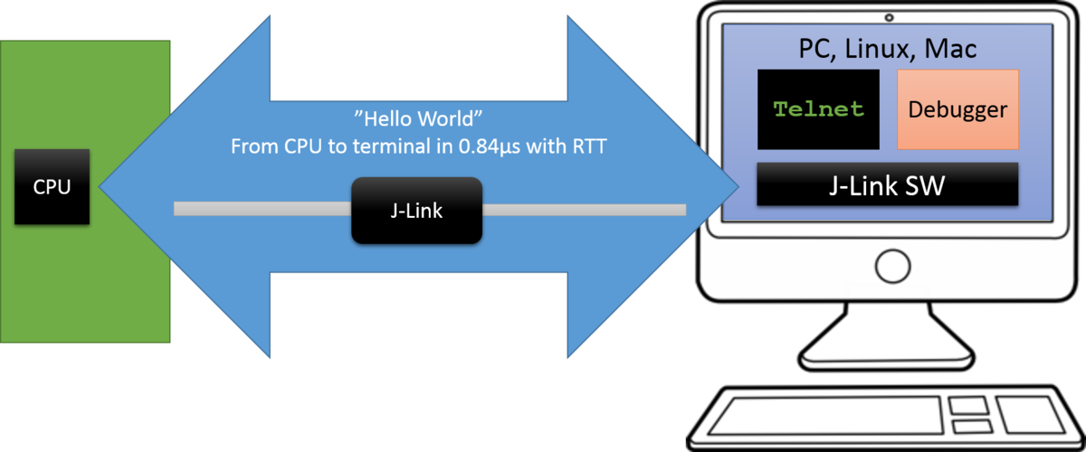
RTT
SEGGER's Real Time Transfer (RTT) is a technology for interactive user I/O in embedded applications. It combines the advantages of SWO and semihosting at very high performance. With RTT, it is possible to output information from the target microcontroller as well as send input to the application at a very high speed without affecting the target's real time behavior.

Slide 9
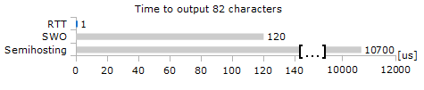
RTT Performance
The performance of SEGGER RTT is significantly higher than any other technology used to output data to a host PC. An average line of text can be output in one microsecond or less. Basically only the time to do a single memcopy().
https://www.segger.com/downloads/systemview/
https://kb.segger.com/RTT
https://github.com/SEGGERMicro/RTT

Slide 10
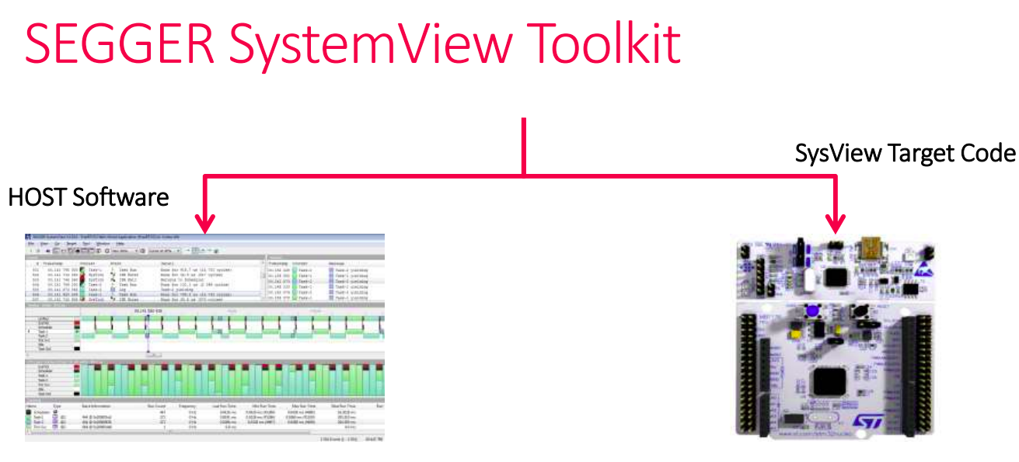
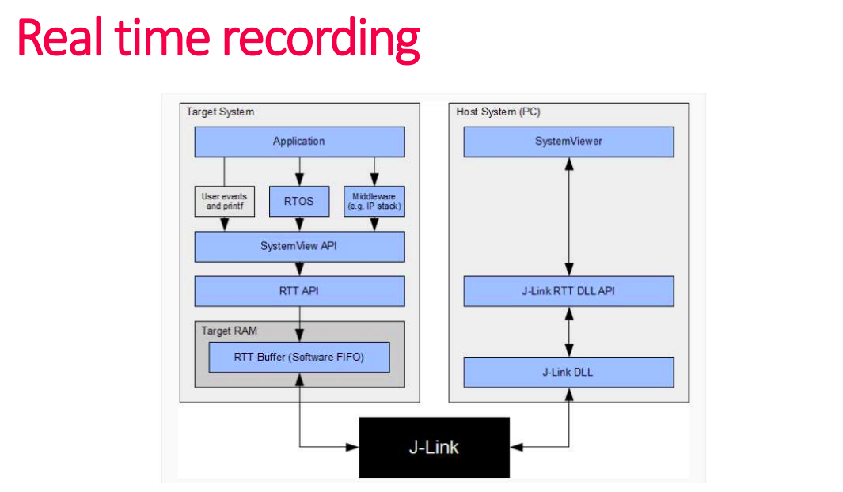
https://github.com/nghiaphamsg/stm32f4-freeRTOS/blob/master/002_SEGGER_Tools/README.md

Slide 11
جلسه ی 3
ارتباط بین تسک‌ها و هم‌زمانی (Synchronization)
هدف: کار با Queue ، Semaphore و Mutex
مباحث:
• Queue و Message Passing بین تسک‌ها
• Binary / Counting Semaphore
• Mutex و جلوگیری از Priority Inversion
پروژه: طراحی سیستم سنجش دما با سنسور و ارسال داده از تسک سنسور به تسک نمایشگر از طریق Queue

Slide 12
اتصال نمایشگر رنگی spi
دریافت و ارسال کن باس
پروتکل کانورتر به mqtt
معرفی همه ی api های freertos

Slide 13
جلسه ی 4
تایمرها، وقفه‌ها و نرم‌افزار زمان‌بندی پیشرفته
هدف: درک کار با Timer Service و ISRها در FreeRTOS
مباحث:
• کار با Hardware Timer و Software Timer
• وقفه‌ها در محیط RTOS و قوانین ISR
• Hook Function ها (Idle, Tick, Malloc Failed)
پروژه: ساخت تایمر نرم‌افزاری برای ثبت داده سنسور در بازه‌های زمانی مختلف

Slide 14
جلسه ی 5
کار با پروتکل‌های ارتباطی و راه‌اندازی شبکه
هدف: اتصال STM32 به شبکه
مباحث:
• مروری بر UART، SPI، I2C در محیط RTOS
• معرفی ماژول‌های شبکه (ESP8266 / ESP32 / W5500 / ENC28J60)
• آشنایی با TCP/IP Stack (LwIP)
• آشنایی با UDP و TCP
پروژه: راه‌اندازی ماژول شبکه مثلاً W5500 و ارسال داده به سرور محلی با LwIP در FreeRTOS

Slide 15
Test lwip udp
Test tcp
Test http
Test mqtt
بوت لودر

Slide 16
جلسه ی 6
پروژه IoT ارسال داده به سرور ابری
هدف : اتصال پروژه به اینترنت و ارسال داده
مباحث:
• مرور MQTT و HTTP Protocols
• کار با broker مثلاً Mosquitto
• ارتباط STM32 با MQTT Broker مثلاً HiveMQ یا CloudMQTT
پروژه: طراحی یک سیستم مانیتورینگ دما/رطوبت که داده‌ها را به MQTT Broker ارسال می‌کند

Slide 17
جلسه ی 7
پروژه IoT – کنترل از راه دور و Dashboard
هدف: دریافت فرمان از اینترنت و کنترل دستگاه
مباحث:
• پیاده‌سازی قابلیت Subscribe در MQTT
• طراحی داشبورد تحت وب ساده برای مانیتور و کنترل مثلاً با Node-RED یا Blynk
• بهینه ‌سازی حافظه و اولویت‌بندی تسک‌ها در پروژه
پروژه: کنترل رله یا LED از طریق اینترنت با Dashboard

Slide 18
جلسه ی 8
دیباگ، بهینه‌سازی و نهایی‌سازی پروژه
هدف: جمع‌بندی و حرفه‌ای‌سازی پروژه
مباحث:
• تکنیک‌های Debug در FreeRTOS با کمک Tracealyzer
• مدیریت حافظه و Heap
• نکات حرفه‌ای در طراحی نرم‌افزار Real-Time
پروژه نهایی: سیستم IoT کامل شامل سنجش، ارسال داده به سرور و کنترل از راه دور

Slide 19
جلسه ی 9
پروژه ی
بررسی

Slide 20
جلسه ی 10
پروژه ی
بررسی

Slide 21
configUSE_PREEMPTION
در FreeRTOS، گزینه‌ی configUSE_PREEMPTION یکی از مهم‌ترین تنظیمات زمان‌بندی (Scheduler) است و مشخص می‌کند که سیستم
پیش‌دستانه (Preemptive) باشد
یا همکارانه(Cooperative)

Slide 22
) configUSE_PREEMPTION = 1 پیش‌دستانه)
این حالت پیش‌فرض و رایج در FreeRTOS است.
رفتار:
اگر یک Task با اولویت بالاتر آماده‌ی اجرا شود، FreeRTOS بلافاصله اجرای Task فعلی را قطع می‌کند و Task با اولویت بالاتر را اجرا می‌کند.
نیازی نیست Task فعلی خودش CPU را آزاد کند.
نتیجه‌ها:
پاسخ‌دهی سریع‌تر ( Real-Timeواقعی‌تر)
مناسب برای سیستم‌های حساس به زمان (مثلاً کنترل موتور، ارتباطات، سنسورها)
Context Switch بیشتر (سربار کمی بالاتر)

Slide 23
) configUSE_PREEMPTION = 0 همکارانه)
در این حالت زمان‌بندی Cooperative است.
رفتار:
Task فعلی فقط زمانی CPU را آزاد می‌کند که:
taskYIELD() صدا زده شود
یا وارد حالت Block شود مثلاً (vTaskDelay())
نتیجه‌ها:
کنترل کامل‌تر دست برنامه‌نویس
Context Switch کمتر
خطر قفل شدن سیستم اگر Task طولانی Yield نکند

Slide 24
Synchronization Primitives in FreeRTOS
ابزارهای در هر RTOS هستند که کمک می‌کنند Taskها و ISRها بتوانند با هم هماهنگ شوند، به منابع مشترک دسترسی امن داشته باشند و رویدادها را به هم اطلاع بدهند. بدون این‌ها، سیستم خیلی زود دچار Race Condition و باگ‌های عجیب می‌شود.

Slide 25
سمافور - Semaphore
Binary Semaphore
برای سیگنال دادن بین Taskها یا بین ISR → Task.
ویژگی‌ها:
فقط 0 یا 1
مالکیت ندارد برخلاف (Mutex)
مناسب برای Event Notification
کاربرد رایج:
ISR به Task خبر بدهد که یک اتفاق افتاده (مثلاً داده‌ی UART رسید)
xSemaphoreGiveFromISR(xBinarySemaphore, &xHigherPriorityTaskWoken);
xSemaphoreTake(xBinarySemaphore, portMAX_DELAY);
✅ سبک و سریع ❌ محافظت از Resource مناسب نیست

Slide 26
سمافور - Semaphore
Counting Semaphore
برای مدیریت تعداد منابع محدود.
مثال‌ها:
تعداد بافر آزاد
تعداد اتصال هم‌زمان
xSemaphoreCreateCounting(5, 5);
اگر مقدارش 5 باشد یعنی 5 منبع در دسترس است.

Slide 27
میوتکس - Mutex (Mutual Exclusion)
برای محافظت از منابع مشترک مثل LCD، I2C، SPI.
ویژگی مهم: Priority Inheritance
اگر Task کم‌اولویت Mutex را بگیرد و Task پر‌اولویت منتظرش بماند
FreeRTOS موقتاً اولویت Task کم‌ اولویت را بالا می‌برد وجلوی Priority Inversion را می‌گیرد.
xSemaphoreHandle xMutex = xSemaphoreCreateMutex();
xSemaphoreTake(xMutex, portMAX_DELAY);
استفاده از منبع مشترک
xSemaphoreGive(xMutex);
❌ نباید از ISR استفاده شود ✅ فقط بین Taskها

Slide 28
صف - Queue
Queue فقط برای داده نیست! یکی از قوی‌ترین ابزارهای Synchronization است.
قابلیت‌ها:
انتقال داده
Block شدن Task
همزمانی امن
xQueueSend(queue, &data, portMAX_DELAY);
xQueueReceive(queue, &rxData, portMAX_DELAY);
📌 اگر Queue خالی باشد → Task گیر می‌کند 📌 اگر داده برسد → Task بلافاصله بیدار می‌شود

Slide 29
ایونت گروپ - Event Group
برای چند رویداد هم‌زمان ((Bit-based synchronization
مثال کاربردی:
WiFi وصل شد
IP گرفت
MQTT آماده است
هر رویداد یک Bit است.
xEventGroupWaitBits(eventGroup, WIFI_CONNECTED | MQTT_READY, pdTRUE, pdTRUE, portMAX_DELAY);
یعنی:
صبر کن تا همه‌ی این بیت‌ها ست شوند
✅ عالی برای State Machine ❌ مناسب انتقال داده نیست

Slide 30
تسک نوتیفیکیشن - Task Notification
سریع‌ترین روش Synchronization در FreeRTOS
ویژگی‌ها:
هر Task یک Notification Value با طول 32 بیت دارد
بدون تخصیص حافظه
جایگزین Semaphore / Event / Queue کوچک
xTaskNotify(taskHandle, 0x01, eSetBits);
ulTaskNotifyTake(pdTRUE, portMAX_DELAY);
⚡ سریع‌تر از Semaphore ⚡ مناسب ISR → Task
📌 محدودیت: فقط یک گیرنده (یک Task)

Slide 31
بافر- Stream Buffer / Message Buffer
Stream Buffer داده‌ی پیوسته (Byte Stream)
Message Buffer پیام‌های جداگانه
مناسب:
UART
SPI
DMA
xStreamBufferSendFromISR(...)
xStreamBufferReceive(...)

Slide 33
Ethernet

Slide 34
شبکه و کاربرد آن
تاریخچه
شبکه چیست
ادوات شبکه
کاربرد شبکه
شبکه در امبدد سیستم ها
شبکه در STM32

Slide 35
شبکه­ های کامپیوتری چگونه و چرا به وجود آمدند؟
در سال ۱۹۵۷ نخستین ماهواره، یعنی اسپوتنیک توسط اتحاد جماهیر شوروی سابق به فضا پرتاب شد. در همین دوران رقابت سختی از نظر تسلیحاتی بین دو ابرقدرت آن زمان جریان داشت و دنیا در دوران جنگ سرد به سر می‌برد.
وزارت دفاع آمریکا در واکنش به این اقدام رقیب نظامی خود ، آژانس پروژه‌های تحقیقاتی پیشرفته یا آرپا (ARPA)را تأسیس کرد. یکی از پروژه‌های مهم این آژانس تأمین ارتباطات در زمان جنگ جهانی احتمالی تعریف شده بود. در همین سال‌ها در مراکز تحقیقاتی غیرنظامی که بر پایه دانشگاه‌ها بودند، تلاش برای اتصال کامپیوترها به یکدیگر در جریان بود.
در آن زمان کامپیوترهای Mainframeاز طریق ترمینال‌ها به کاربران سرویس می‌دادند. در اثر اهمیت یافتن این موضوع آژانس آرپا منابع مالی پروژه اتصال دو کامپیوتر از راه دور به یکدیگر را در دانشگاه MITبر عهده گرفت.
در اواخر سال ۱۹۶۰ اولین شبکه کامپیوتری بین چهار کامپیوتر که دوتای آنها در MIT، یکی در دانشگاه کالیفرنیا و دیگری در مرکز تحقیقاتی استنفورد قرار داشتند، راه‌اندازی شد. این شبکه آرپانت نام‌گذاری شد در سال ۱۹۶۵ نخستین ارتباط راه دور بین دانشگاه MIT و یک مرکز دیگر نیز برقرار گردید.

Slide 36
شبکه­ های کامپیوتری چگونه و چرا به وجود آمدند؟
در سال ۱۹72 شبکه آرپانت به عموم معرفی شد. در این سال شبکه آرپانت مراکز کامپیوتری بسیاری از دانشگاه‌ها و مراکز تحقیقاتی را به هم متصل کرده بود. در این سال‌ها حرکتی غیر انتفاعی به نام MERITکه چندین دانشگاه بنیان‌گذار آن بوده‌اند، مشغول توسعه روش‌های اتصال کاربران ترمینال‌ها به کامپیوتر مرکزی یا میزبان بود. مهندسان پروژه MERITدر تلاش برای ایجاد ارتباط بین کامپیوترها، مجبور شدند تجهیزات لازم را خود طراحی کنند.
آنان با طراحی تجهیزات واسطه برای مینی کامپیوتر 11- DECPDP توانستند نخستین بستر اصلی شبکه کامپیوتری را بسازند. تا سال‌ها نمونه‌های اصلاح شده این کامپیوتر با نام PCP یا Processor Communications Primary نقش میزبان را در شبکه‌ها ایفا می‌کرد.
نخستین شبکه از این نوع که چندین ایالت را به هم متصل می‌کرد Michnet نام داشت. روش اتصال کاربران به کامپیوتر میزبان در آن زمان به این صورت بود که یک نرم‌افزار خاص بر روی کامپیوتر مرکزی اجرا می‌شد؛ و ارتباط کاربران را برقرار می‌کرد. اما در سال ۱۹۷۶ نرم‌افزار جدیدی به نام Hermes عرضه شد که برای نخستین‌بار به کاربران اجازه می‌داد تا از طریق یک ترمینال به‌صورت تعاملی مستقیماً به سیستم MERIT متصل شوند. این ، نخستین باری بود که کاربران می‌توانستند در هنگام برقراری ارتباط از خود بپرسند: کدام میزبان؟
با گسترش این شبکه­ ها نیاز به قوانینی برای ایجاد یک شبکه ایده­آل (هم از لحاظ سیم­کشی و هم از لحاظ حجم، سرعت و خطای ارتباطی) و ارتباط صحیح و بدون خطا بیشتر دیده می­شد. این امر باعث به‌وجودآمدن انواع شبکه ­ها و پروتکل­های ارتباطی شد. درنتیجه در سال ۱۹۷۴ پروتکل ارتباطی IP/TCP به وجود آمد. این پروتکل در سال ۱۹۸۲ جایگزین پروتکل NCP شد و به پروتکل استاندارد برای آرپانت تبدیل گشت.

Slide 37
شبکه چیست؟
به اتصال دو یا چند سیستم (مانند کامپیوتر، لپ‌تاپ، و…) با توانایی ارسال و دریافت داده گفته می‌شود. این انتقال داده‌ها می‌تواند با کابل چندرسانه‌ای، کابل نوری یا بیسیم انجام شود. همچنین می‌توانیم منابع داخل شبکه را در دسترس تمامی کاربران درون شبکه قرار دهیم. شبکه رایانه‌ای باعث تسهیل ارتباط میان کاربران شده و اجازه می‌دهد تا کاربران منابع خود را به اشتراک بگذارند. منابعی مانند فایل‌های داخل شبکه (شامل: اسناد متنی، عکس، فایل صوتی و تصویری و…) و همچنین پرینتر، اسکنر و دستگاه‌های مشابه که داخل شبکه استفاده می‌شوند.

Slide 38
پروتکل چیست؟
به مجموعه‌ای از قوانین و فرایندهایی که (به‌صورت نرم‌افزاری و سخت‌افزاری) بر ارتباط دو یا چند دستگاه حاکم است، پروتکل گفته می‌شود. پروتکل مشخص می‌کند که دستگاه‌ها چگونه شناسایی می‌شوند، چگونه باید داده‌ها را قالب‌بندی و رمزگذاری کنند، ارتباطات را شروع کنند یا خاتمه دهند، خطاها و تصدیق‌ها را مدیریت کنند، اقدامات خود را همگام‌سازی و هماهنگ کنند و چگونه باید امنیت داده‌ها را فراهم کنند.
پروتکل‌ها برای حصول اطمینان از هماهنگی، سازگاری و تعامل بین دستگاه‌های مختلف ضروری هستند. آن‌ها همچنین به بهینه‌سازی عملکرد، کارایی و قابل‌اطمینان بودن ارتباطات کمک می‌کنند.
در الکترونیک گاهی برای ارسال یا دریافت داده­ها از پروتکل­ هایی مانند UART، SPI، I2C و… که در لایه­های پایین (لایه­های فیزیکی) ارتباط قرار دارند یا در فاصله کمی از هم هستند، استفاده می­شود. بعضی از مواقع فاصله بین دو دستگاه بسیار زیاد است. مثلاً بین دو قاره! در این مواقع پروتکل ­های نام‌برده دیگر جوابگوی آن فاصله زیاد، حجم اطلاعات، تداخل اطلاعات و… نیستند و باید به دنبال شبکه ­های قوی ­تری برویم!
این نوع پروتکل­ ها (پروتکل اینترنت یکی از انواع پروتکل‌ها است که می‌توانیم دراین‌رابطه مثال بزنیم.) هم از لحاظ سخت‌افزاری و هم از لحاظ نرم‌افزاری باید قوی­ تر و پیچیده ­تر باشند. برای این‌گونه ارتباطات دورتر، با حجم اطلاعات بیشتر، نیاز به سرعت بالاتر، امنیت بهتر و نیاز به پروتکل­ های پیچیده‌تری داریم.

Slide 39
اینترنت چیست؟
مجموعه‌ای از شبکه‌های جهانی (سخت‌افزاری و نرم‌افزاری) است که میلیاردها دستگاه را در سراسر دنیا به هم متصل می‌کند و بر مجموعه‌ای از پروتکل‌ها متکی است. پروتکل اینترنت نحوه ارتباط دستگاه‌ها را در شبکه‌ها و فناوری‌های مختلف با یکدیگر تعریف می‌کند که برخی از مهم‌ترین‌های آن‌ها عبارت هستند از TCP/IP، HTTP، DNS، SMTP، FTP و… .

Slide 40
وب چیست؟
وب (WEB) یک سیستم مبتنی بر سرویس‌دهنده سرویس‌گیرنده (Server/Client) بر روی اینترنت است که با استفاده از ابزار فرامتن ( (Hypertextو پیوند (Link) دادن اجزای اطلاعات به یکدیگر دسترسی به منابع اطلاعاتی را تسهیل می‌کند.
وب متکی به پروتکل‌هایی است که نحوه درخواست و دریافت صفحات وب (از سرورهای وب)، نحوه قالب‌‌بندی و نمایش صفحات وب با استفاده از HTML،CSS و JavaScriptرا تعریف می‌کند. صفحات وب می‌توانند با استفاده از APIها (رابط برنامه‌نویسی اپلیکیشن) و غیره با یکدیگر تعامل داشته باشند.

Slide 41
اینترنت اشیا چیست؟
شبکه‌ای از اشیا فیزیکی است که در آن‌ها حسگرها، محرک‌ها و نرم‌افزارهایی تعبیه شده است که آن‌ها را قادر می‌سازد تا داده‌ها را با دستگاه‌ها یا سیستم‌های دیگر از طریق اینترنت جمع‌آوری و یا مبادله کنند. اینترنت اشیا بر پروتکل‌هایی متکی است که نحوه شناسایی دستگاه‌ها با استفاده از شناسه‌ها یا آدرس‌های منحصربه‌فرد بوده و نحوه برقراری ارتباط آن‌ها با یکدیگر با استفاده از پروتکل‌های کم‌مصرف و پهنای باند کم انجام می‌گیرد.
برای مثالMQTT ،CoAP و LoRaWAN برخی از این پروتکل‌ها هستند.

Slide 42
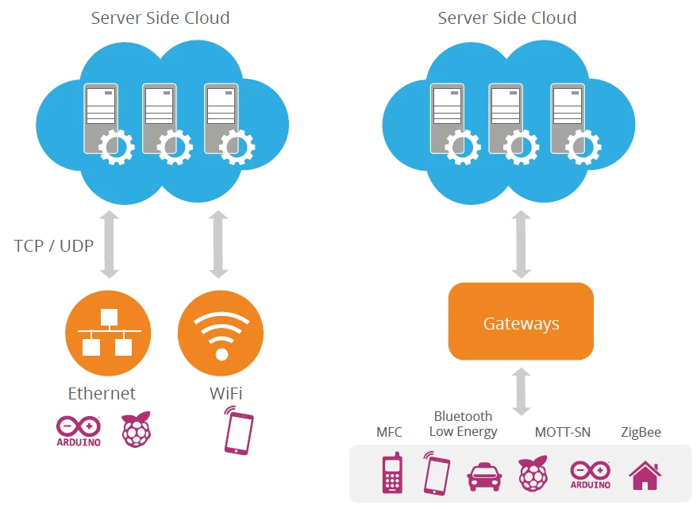
اینترنت اشیا چیست؟

Slide 43
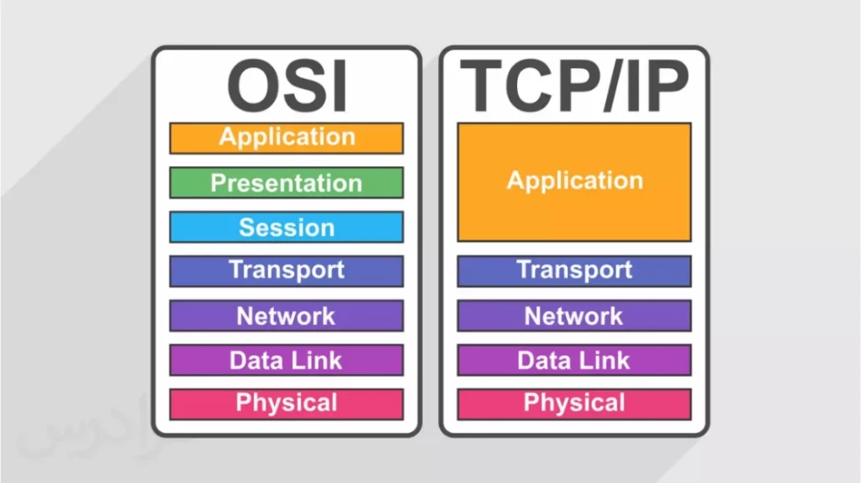
لایه‌های شبکه
به چارچوب یا پلتفرمی گفته می‌شود که به درک بهتر تعاملات پیچیده شبکه کمک می‌کند و شبکه قوانین آن را اجرا می­کند. دو مدل لایه شبکه که امروزه به طور گسترده کاربرد دارند مدل OSI(Open Systems Interconnection) و مدل TCP/IP(Transmission Control Protocol/Internet Protocol).

Slide 44
پروتکل شبکه
پروتکل شبکه به مجموعه پروتکل‌هایی (قوانین و روش­هایی) گفته می‌شود که در لایه‌های شبکه از جمله مدل OSI (Open Systems Interconnection) یا لایه اینترنت مدل TCP/IP عمل می‌کنند. پروتکل شبکه مسئول مسیریابی و ارسال بسته‌های داده در شبکه‌ها یا زیرشبکه‌های مختلف است. همچنین، با ارائه آدرس‌های منحصربه‌فرد به دستگاه‌ها، آن‌ها را از یکدیگر متمایز می‌کند. برخی از نمونه‌های پروتکل شبکه عبارت هستند از IP ،ICMP ،ARP و غیره. پس می‌توان گفت یک شبکه می‌تواند چندین پروتکل شبکه را در لایه­های مختلف شبکه خود، داشته باشد.

Slide 45
RFC Compliance for IPv4
RFC 768; (UDP User Datagram Protocol)
RFC 791; (IP Internet Protocol)
RFC 792; (ICMP Internet Control Message Protocol)
RFC 793; (TCP Transmission Control Protocol)
RFC 813; (Window & Acknowledgement Strategy in TCP)
RFC 826; (Ethernet Address Resolution Protocol)
RFC 896; (Congestion Control in TCP/IP Inter-networks)
RFC 903; (Reverse Address Resolution Protocol)
RFC 1058; (Routing Information Protocol)
RFC 1112; (Host Extension for IP Multicast)
RFC 1122; (Requirements for Internet Hosts – Communications layers)
RFC 1144; (Compressing TCP/IP Headers for low speed links)
RFC 1256; (ICMP Router Discovery Messages)
RFC 1323; (TCP Extensions for High Performance)
RFC 1349; (TOS Bit Type of service In Internet Protocol)
RFC 1388; (Routing Information Protocol V2)
RFC 1644; (TCP Extensions for Transactions T/TCP)
RFC 2001; (TCP Slow start congestion avoidance)
RFC 2018; (TCP Selective Acknowledge Options)

Slide 46
پروتکل اینترنت
پروتکل اینترنت به پروتکل‌هایی گفته می‌شود که در لایه انتقال یا لایه‌های بالاتر مدل TCP/IP کار می‌کنند. پروتکل اینترنت وظیفه برقراری ارتباط سراسری بین برنامه‌های در حال اجرا در دستگاه‌های مختلف از طریق اینترنت را برعهده دارد. همچنین، خدماتی مانند قابلیت اطمینان و کنترل خطا، جریان، ترافیک، امنیت و غیره را ارائه می‌دهند. برخی از نمونه‌های پروتکل اینترنت عبارت هستند از TCP ،UDP ،HTTP،HTTPS و غیره.

Slide 47
پروتکل ارتباط بی‌سیم
پروتکل ارتباط بی‌سیم به پروتکل‌هایی گفته می‌شود که در لایه فیزیکی یا لایه پیوند داده مدل OSI یا مدل TCP/IP کار می‌کنند. این پروتکل‌ها وظیفه انتقال و دریافت داده‌ها را با استفاده از امواج الکترومغناطیسی روی یک رسانه بی‌سیم برعهده دارند و ویژگی‌هایی مانند مدولاسیون، دمدولاسیون، رمزگذاری، رمزگشایی، چندگانه‌سازی و غیره را ارائه می‌دهند.

Slide 48
فرهنگ اصطلاحات شبکه
Ethernet Networking and Addressing
MTU - Maximum Transmission Unit
IP Networking
IP Network Addressing
ARP - Address Resolution Protocol
Subnets / Netmasks
Gateways and Routers
UDP Networking
TCP Networking
MSS - Maximum Segment Size
Port Numbers
Sockets
Binding
Clients and Servers
Static IP Addresses
DHCP - Dynamic Host Control Protocol
Name Resolution
DNS - Domain Name Service
LLMNR - Link-local Multicast Name Resolution
NBNS - NetBIOS Name Service
Bytes Order and Endian

Slide 49
Ethernet Networking and Addressing
فریم‌های اترنت برای انتقال داده‌ها از گره‌ای به گره دیگر در شبکه استفاده می‌شوند. داده‌های موجود در فریم اترنت ممکن است فقط داده‌های خام باشند، اما معمولاً با پروتکل دیگری مانند پروتکل اینترنتIP) )مرتبط هستند که به نوبه خود ممکن است پروتکل‌های بیشتری مانند UDP یا TCP را حمل کند.
گره‌های مختلف در یک شبکه اترنت یکسان توسط آدرس MAC خود (آدرس سخت‌افزاری) شناسایی می‌شوند. آدرس‌های MAC معمولاً به صورت ۶ اکتت (مقادیر ۸ بیتی) که با علامت دونقطه از هم جدا شده‌اند، نوشته می‌شوند. به عنوان مثال ۰۰:۱۲:۳۴:۵۶:۷۸:۹۰. هر گره در یک شبکه اترنت محلی باید یک آدرس MAC منحصر به فرد داشته باشد.
آدرس‌های IP برای شناسایی منحصر به فرد هر میزبان (که به عنوان گره شبکه نیز شناخته می‌شود) در یک شبکه پروتکل کنترل انتقال/پروتکل اینترنت (TCP/IP) استفاده می‌شوند. آن‌ها آدرس‌های مجازی هستند که توسط روترها (DHCP) و یا به صورت دستی (Static)اختصاص داده می‌شوند. هر یک از چهار فیلد ۸ بیتی با یک عدد اعشاری از ۰ تا ۲۵۵ نمایش داده می‌شوند. مانند : 192.168.10.1

Slide 50
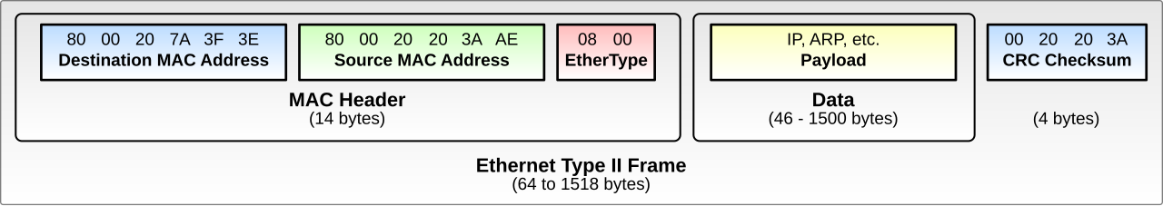
Frames

Slide 51
Frames
Bits flowing across the Ethernet are grouped into structures called frames. A frame must be between 46 and 1500 bytes in size. An Ethernet frame has four parts:
1. A Preamble of 8 bytes that helps synchronize the circuitry, thus allowing small bit rate differences between sender and receiver.
2. A Header of 14 bytes that contains a 6 byte destination address, 6 byte source address and a 2 byte type field.
3. A Data area of variable length that, along with the header, is passed to the IP layer (aka. the Network layer).
4. A Trailer of 4 bytes that contains a CRC to guard against corrupted frames.
If the destination address is all 1 bits, it defines a broadcast frame and all systems on the local network
process the frame. There are also multicast frames. A subset of systems can form a “multicast” group that has an address that does not match any other system on the network. All systems in a particular subset process a packet with a destination address that matches their subset. A system can belong to any number of subsets.
A system may put its interface(s) into promiscuous mode and process all frames sent across its Ethernet.
This is known as "sniffing the ether." It is used for network debugging and spying

Slide 52
NETWORKS
A network is a system of hardware and software, put together for the purpose of communication and
resource sharing. A network includes transmission hardware, devices to interconnect transmission media
and to control transmissions, and software to decode and format data, as well as to detect and correct problems.
There are several types of networks in use today. This chapter will focus on three of them:
• LAN - Local Area Network
• WAN - Wide Area Network
• VPN - Virtual Private Network

Slide 53
MTU ) Maximum Transmission Unit(
حداکثر واحد انتقال ( (Maximum Transmission Unitبه اندازه بزرگ‌ترین پکت داده‌ای گفته می‌شود که یک دستگاه متصل به اینترنت می‌تواند دریافت و یا ارسال کند.
پکت‌هایی که اندازه‌ی آنها بیش از MTU باشد، به قسمت‌های کوچک‌تر تقسیم شده به طوری که قادر به عبور از شبکه باشند. این فرایند تحت عنوان تکه تکه شدن (Fragmentation)نامیده می‌شود. پکت‌های قطعه قطعه شده زمانی که به مقصد خود می‌رسند، مجددا به هم متصل می‌شوند.
واحد اندازه‌گیری MTU، بایت است. حداکثر اندازه‌ی MTUبرابر با 1500 بایت می‌باشد.

Slide 54
پروتکل IP (Internet Protocol)
پروتکل IP مهم ­ترین قراردادی (پروتکلی) است که برای مبادله اطلاعات در شبکه ­های اینترنتی وجود دارد. این پروتکل بنیادی­ترین پروتکل شکل‌دهنده اینترنت می­باشد و وظیفه مسیردهی بسته‌های اطلاعاتی، در گذر از مرزهای شبکه­ها را به عهده دارد. پروتکل اینترنت یک پروتکل لایه ­ای است که در نرم‌افزار داخلی استفاده می­شود و در لایه ارتباط (Link) قرار می­گیرد.
پروتکل IP وظیفه دارد بسته ­ها را فقط از طریق آدرس IP موجود در سربرگ ­های بسته از منبع به مقصد تحویل دهد. پروتکل اینترنت اهمیتی نمی‌دهد که آیا بسته‌ها به مقصد می‌رسند یا نه. این پروتکل حتی درباره اتصالات و شماره پورت‌ها نیز چیزی نمی‌داند. کار پروتکل اینترنت ارسال و مسیریابی بسته‌ها به سمت کامپیوتر یا مقصد بعدی است. از نظر پروتکل اینترنت، بسته‌های IP موجودیت‌های مستقلی هستند و لذا ترتیب صحیح این بسته‌ها برایش مهم نیست. پس ممکن است بسته‌ها به ترتیبی که ارسال شده‌اند، به مقصد نرسند. اطمینان‌یافتن از رسیدن بسته‌ها به مقصد و نیز مرتب‌سازی بسته‌ها بر اساس ترتیب صحیحشان، وظیفه پروتکل دیگری است که پروتکل کنترل انتقال یا TCP (Transmission Control Protocol) نام دارد.

Slide 55
IP Networking
پروتکل IPv4 از یک آدرس 32 بیتی , به صورت چهار عدد , یک بایتی که بین هر عدد یک نقطه وجود دارد: X . X . X . X) ) برای آدرس‌های اینترنتی خود استفاده می‌کند. این بدان معناست که می‌تواند 2 به توان 32 آدرس را که بیش از 4 میلیارد آدرس می‌شود را ذخیره کند. تا به امروز، به عنوان پروتکل اصلی اینترنت در نظر گرفته شده است و 94% ترافیک را به خود اختصاص داده است.
این مجموعه‌ چهار عددی که هر کدام با یک نقطه از سایر بخش‌ها جدا می‌گردند اصطلاحاًdotted decimal format به معنی “فرمت اعشاری نقطه‌دار” گفته می‌شود.
هر مجموعه، یک “octet” یا “هشتایی” است و متشکل از 8 بیت (یک بایت) می‌باشد.

Slide 56
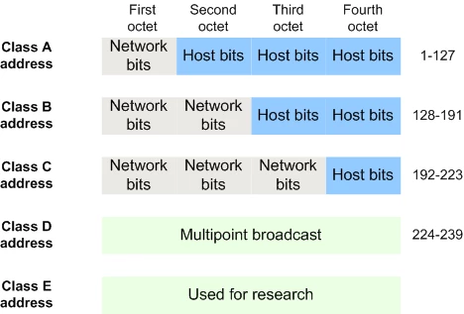
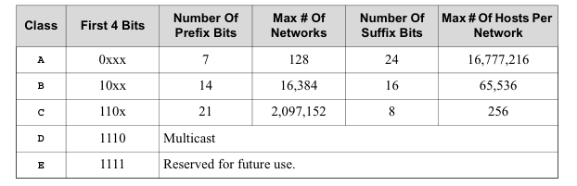
کلاس های مختلف آی پی

Slide 57
محدوده های رزرو شده خصوصی
در فضای آدرس‌دهی IPv4، بخش‌هایی برای کاربردهای خاص رزرو شده‌اند که یکی از مهم‌ترین آن‌ها، محدوده‌ی لوپ‌بک Loopback) ) است.
این محدوده شامل آدرس‌هایی از 127.0.0.0 تا 127.255.255.255 می‌شود و برای تست ارتباط شبکه‌ای روی خود سیستم استفاده می‌شود.
رایج‌ترین آدرس در این محدوده 127.0.0.1 است که به عنوان آدرس لوکال‌ هاست localhost) ) شناخته می‌شود.
علاوه بر این، هر یک از کلاس‌های IP یعنی کلاس‌های A وB و C دارای محدوده‌هایی هستند که برای شبکه‌های خصوصی در نظر گرفته شده‌اند:
کلاس A: آدرس‌های بین 10.0.0.0 تا 10.255.255.255 برای شبکه‌های خصوصی رزرو شده‌اند.
کلاس B: محدوده‌ی 172.16.0.0 تا 172.31.255.255 برای استفاده خصوصی اختصاص یافته است.
کلاس C: آدرس‌های بین 192.168.0.0 تا 192.168.255.255 برای شبکه‌های خصوصی مورد استفاده قرار می‌گیرند.
هر سیستمی که به طور مستقیم به اینترنت متصل نیست (مانند دستگاه‌هایی که از طریق یک روتر یا سیستم NAT به اینترنت وصل می‌شوند)، می‌تواند از این آدرس‌های خصوصی استفاده کند.

Slide 58
پروتکل IPv6 (Internet Protocol version 6)
پروتکل اینترنت نسخه 6 یا به اختصار IPv6 جدیدترین نسخه پروتکل اینترنت است که ارتباط های اینترنتی بر پایه آن شکل می گیرد. این نسخه قرار است جایگزین نسخه 4 این پروتکل (IPv4) که هم اکنون در حال استفاده است، بشود.
پروتکل IPv4 از فضای آدرسی 32 بیتی استفاده می کند. این فضای اجازه آدرس دهی دو به توان 32 یعنی حدود 4 میلیارد آدرس در اینترنت را می دهد. با توجه به این که امروزه بسیاری از دستگاه ها افزون بر کامپیوترها مانند موبایل ها، دوربین ها و حتی لوازم خانگی و قاب عکس های دیجیتال به اینترنت متصل می­شوند، این فضا رو به اتمام است و تاکنون با تمهیداتی مانند NAT سعی در جبران این کمبود داشته است. پروتکل IPv6 اما از فضای آدرس دهی 128 بیتی (16 بایتی) که هر مجموعه چهاربایتی با یک “دو نقطه” از مجموعه های چهار بایتی دیگر، جدا شده است استفاده می­کند و اجازه داشتن دو به توان 128 آدرس یکتا را به ما می دهد. این تعداد آدرس مشکل فضای آدرسی که هم اکنون با آن روبرو هستیم را رفع می کند.

Slide 59
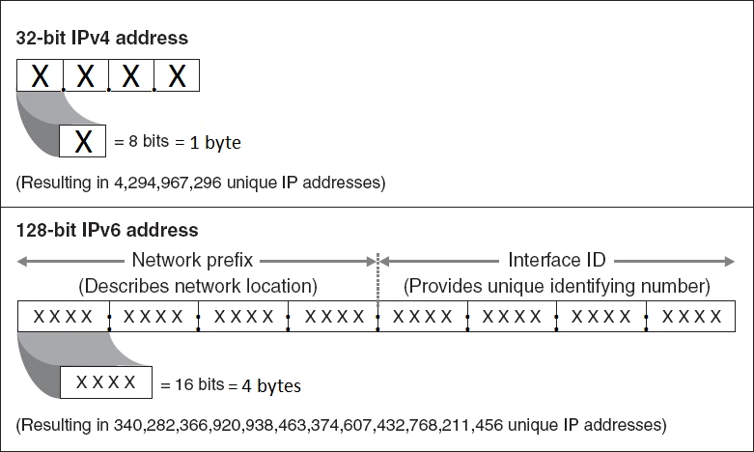

Slide 60
IP Network Addressing
Static IP Address
قبلاً اشاره شد که هر گره شبکه یک آدرس IP دارد. اگر آدرس IP استاتیک باشد، از قبل اختصاص داده شده و هرگز تغییر نمی‌کند.
Dynamic IP Address
یک آدرس IP در صورتی «پویا» در نظر گرفته می‌شود که هر بار که کاربر یا دستگاه به شبکه متصل می‌شود، توسط روتر از مجموعه‌ای از آدرس‌های IPموجود انتخاب شود. برای این منظور از DHCP استفاده می شود.

Slide 61
ARP )Address Resolution Protocol(
بسته‌های IP بین آدرس‌های IP ارسال می‌شوند، اما فریم‌های اترنت که در آنها بسته‌بندی شده‌اند، بین آدرس‌های سخت‌افزاری(MAC) ارسال می‌شوند. بنابراین، قبل از ارسال یک بسته IP به شبکه اترنت، باید آدرس MAC , آن آدرس IP مقصد مشخص باشد.
پروتکل تفکیک آدرس (ARP) برای به دست آوردن اطلاعات آدرس MAC استفاده می‌شود.ARP به طور خودکار توسط پشته TCP/IP مدیریت می‌شود.

Slide 62
ARP
The Address Resolution Protocol is used to translate virtual addresses to physical ones. The network hard-
ware does not understand the software-maintained IP addresses. IP uses ARP to translate the 32-bit IP
address to a physical address that matches the addressing scheme of the underlying hardware (for Ethernet,
the 48-bit MAC address).
There are three general addressing strategies:
1. Table lookup
1. Translation performed by a mathematical function
2. Message exchange
TCP/IP can use any of the three. ARP employs the third strategy, message exchange. ARP defines a
request and a response. A request message is placed in a hardware frame (e.g., an Ethernet frame), and
broadcast to all computers on the network. Only the computer whose IP address matches the request sends
a response.

Slide 63
Subnet and Netmask
Subnet
به زیرشبکه‌ها اجازه می‌دهند که بیت‌های پرازش یک آدرس IP به عنوان اطلاعات مسیریابی تفسیر شوند و بیت‌های کم ارزش یک آدرس IP به عنوان یک آدرس گره منحصر به فرد در شبکه IP محلی تفسیر شوند. شبکه IP محلی (زیرشبکه) شبکه‌ای است که می‌توان بدون استفاده از دروازه یا روتر به آن آدرس داد. ترافیک بین زیرشبکه‌ها باید از طریق یک روتر عبور کند. اینکه چه مقدار از آدرس به شبکه و چه مقدار به میزبان اختصاص داده می‌شود، بستگی به کلاس آدرس دارد. به عنوان مثال، در کلاس C، سه اکتت اول (هر اکتت ۸ بیت دارد) برای توصیف شبکه استفاده می‌شود. برای آدرس 192.168.0.15، بخش 192.168.0 نمایانگر شبکه است و عدد 15 نشان‌دهنده میزبان در آن شبکه می‌باشد.
Netmask
تعداد بیت‌هایی که به عنوان حاوی اطلاعات مسیریابی تفسیر می‌شوند، توسط ماسک شبکه تعیین می‌شوند. تنظیم یک بیت در ماسک شبکه به این معنی است که آن بیت به عنوان اطلاعات مسیریابی تفسیر می‌شود. به عنوان مثال، اگر آدرس IPv4 برابر با 10.134.134.10 و ماسک شبکه برابر با 255.255.0.0 باشد، آنگاه 10.134 اطلاعات مسیریابی و 134.10 اطلاعات آدرس محلی را ارائه می‌دهد. آدرس‌های IP که با 10.134 شروع می‌شوند، می‌توانند مستقیماً به مقصد خود در شبکه محلی ارسال شوند. آدرس‌های IP که با هر عدد دیگری شروع می‌شوند، در شبکه محلی نیستند، بنابراین باید به روتر ارسال شوند.

Slide 64
Router and Gateway Address
Router
ماسک شبکه برای تقسیم یک آدرس IP به بایت‌هایی که اطلاعات مسیریابی را ارائه می‌دهند و بایت‌هایی که اطلاعات آدرس محلی را ارائه می‌دهند، استفاده می‌شود. اگر آدرس IP مقصد که با ماسک زیرشبکه AND بیتی شده است با آدرس IP محلی که با ماسک زیرشبکه AND بیتی شده است، مطابقت نداشته باشد، آنگاه دو آدرس IP در یک شبکه وجود ندارند. در این حالت، بسته‌ای که به آدرس مقصد ارسال می‌شود، نمی‌تواند مستقیماً ارسال شود و در عوض باید برای مسیریابی هوشمند بین شبکه‌ای به یک روتر ارسال شود. روتر دستگاهی از تجهیزات شبکهٔ رایانه‌ای است که بسته‌های داده (Data Packets) را در یک شبکه برای رسیدن به مقصدشان، هدایت می‌کند. مسیریابی در لایهٔ سوم مدل OSIرخ می‌دهد. مسیریاب جهت اتصال دو یا چند شبکه محلی به هم یا اتصال چندین خط شبکه بزرگ به هم مورد استفاده قرار می‌گیرند. مسیریاب می‌تواند انواع مختلف شبکه را به هم وصل کند
Gateway Address
آدرس دروازه (Gateway address) آدرس IP روتر است - روتر دروازه‌ای به شبکه‌های دیگر (از راه دور) است.

Slide 65
UDP(User Datagram Protocol)
بسته‌های اترنت می‌توانند بسته‌های IPرا حمل کنند که به نوبه خود می‌توانند بسته‌های UDPرا حمل کنند.
استاندارد UDP برای ارسال و دریافت داده‌ها در بسته‌های بدون اتصال استفاده می‌شود. این بسته‌ها بدون اتصال در نظر گرفته می‌شوند زیرا برخلاف بسته‌های TCP، قبل از ارسال یا دریافت داده، نیازی به برقراری اتصال با گره شبکه دیگری ندارند.
پروتکل UDPشامل ابزاری برای اطلاع از اینکه آیا داده‌های ارسالی به گیرنده مورد نظر خود رسیده‌اند یا خیر، نیست. اگر چنین تأییدی لازم باشد، باید توسط خود برنامه ارائه شود. به عنوان مثال، یک برنامه ممکن است به طور بسیار خام از بسته‌های UDPجداگانه برای انعکاس داده‌های دریافتی به فرستنده استفاده کند تا فرستنده بداند که داده‌ها دریافت شده‌اند.
UDP بسیار سریعتر‌ و ساده‌ تر از TCP است و به رم کمتری نسبت به TCPنیاز دارد.

Slide 66
TCP (Transmission Control Protocol)
بسته‌های اترنت می‌توانند بسته‌های IP را حمل کنند که به نوبه خود می‌توانند بسته‌های TCP را حمل کنند.
TCP برای ارسال و دریافت جریانی از داده‌ها در یک اتصال از پیش برقرار شده استفاده می‌شود. خود پروتکل TCP وظیفه تنظیم اتصال و اطمینان از دریافت صحیح تمام داده‌های منتقل شده را بر عهده دارد.
TCP از UDP قابل اعتمادتر است، اما استفاده از آن پیچیده‌تر است و به RAM بیشتری نیاز دارد. استفاده اضافی از RAM تا حدی به دلیل لزوم نگهداری بسته‌هایی است که قبلاً به شبکه ارسال شده‌اند تا زمانی که به درستی تأیید شوند (در صورتی که بسته‌ها نیاز به ارسال مجدد داشته باشند) و نیاز به جمع‌آوری داده‌هایی که بین چندین بسته تقسیم می‌شوند تا یک جریان قابل اعتماد ایجاد شود.

Slide 67
MSS (Maximum Segment Size)
MSS
حداکثر مقدار داده‌ای را که می‌توان در یک بسته TCP یا UDP ارسال یا دریافت کرد، تعریف می‌کند. این عبارت با مقدار MTU متفاوت است، زیرا مقدار آن فقط به اندازه داده اعمال می‌شود، نه به اندازه فریم، بنابراین هدرهای پروتکل اترنت، IP، TCP یا UDP را شامل نمی‌شود. MSS به MTU و حداکثر تعداد بایت‌های گزینه‌ها وابسته است.
در زیر یک مثال از محاسبه MSS برای IPv4 آمده است که از MTU 1526 بایت شروع می‌شود. تعداد بایت‌های مصرف شده توسط هدرهای مختلف موجود در فریم برای بدست آوردن اندازه MSS کم می‌شوند:
1526 MTU size
-14 Ethernet header size
-20 IP protocol header size
-20 TCP protocol header size
-12 TCP options bytes
----
1460 MSS size

Slide 68
Port Number
هر گره شبکه می‌تواند چندین برنامه را که از رابط شبکه یکسانی استفاده می‌کنند، اجرا کند و بنابراین از آدرس IP یکسانی استفاده کند. به عنوان مثال، یک برنامه RTOS می‌تواند یک سرور TFTP، یک سرور echo و یک کلاینت HTTP را همزمان اجرا کند - که همه آنها از پشته TCP/IP استفاده می‌کنند. برنامه‌های مختلفی که روی یک گره شبکه یکسان و بنابراین در یک آدرس IP یکسان اجرا می‌شوند، با شماره پورت خود شناسایی می‌شوند. بنابراین، آدرس مبدا و مقصد هر بسته TCP یا UDP ترکیبی از یک آدرس IP و یک شماره پورت است. آدرس IP، گره موجود در شبکه را مشخص می‌کند و شماره پورت، برنامه کاربردی درون گره را مشخص می‌کند
Well-known ports: 0 to 1023
Registered ports: 1024 to 49151
Dynamic and/or private ports: 49152 to 65535

Slide 69
لیست پورتهای معروف
شماره پورت | پروتکل | نام پروتکل | محل استفاده
20, 21 | TCP | FTP | انتقال فایل‌ها
22 | TCP | SSH | دسترسی امن به خط فرمان (CLI)
23 | TCP | Telnet | دسترسی از راه دور به خط فرمان (CLI)
25 | TCP | SMTP | ارسال ایمیل
53 | UDP/TCP | DNS | ترجمه نام دامنه به آدرس IP
80 | TCP | HTTP | مرور وب (غیر امن)
110 | TCP | POP3 | دریافت ایمیل
143 | TCP | IMAP | دریافت ایمیل
443 | TCP | HTTPS | مرور وب امن SSL/TLS))
3389 | TCP | RDP | دسترسی از راه دور به دسکتاپ ویندوز
995 | TCP | POP3S | دریافت ایمیل امن SSL/TLS))
993 | TCP | IMAPS | دریافت ایمیل امن SSL/TLS))
69 | UDP | TFTP | انتقال فایل‌های کوچک
161, 162 | UDP | SNMP | مدیریت و نظارت بر شبکه

Slide 70
Network Sockets
یک سوکت از نظر مفهومی یک نقطه پایانی برای ارتباط است و رابط برنامه‌نویسی کاربردی برکلی , (BSD)رابط برنامه‌نویسی کاربردی استاندارد چند پلتفرمی است که برای ایجاد، پیکربندی، خواندن از، نوشتن در و مدیریت سوکت‌ها استفاده می‌شود.یک سوکت با استفاده از آدرس IP گره شبکه و شماره پورت درون گره شبکه شناسایی می‌شود.اگر یک گره شبکه بخواهد داده‌های UDP را به شبکه ارسال کند، ابتدا یک سوکت ایجاد می‌کند، سپس داده‌ها را به آن سوکت ارسال می‌کند. اگر یک گره شبکه بخواهد داده‌های UDP را دریافت کند، ابتدا یک سوکت روی آدرسی که توسط گره‌ای که داده‌ها را ارسال می‌کند شناخته شده است، ایجاد می‌کند، سپس داده‌ها را از آن سوکت می‌خواند.اگر یک گره شبکه بخواهد داده‌های TCP را به شبکه ارسال کند، ابتدا یک سوکت ایجاد می‌کند، آن سوکت را به یک سوکت روی یک گره راه دور متصل می‌کند، سپس داده‌ها را به آن سوکت ارسال می‌کند. اگر یک گره شبکه بخواهد داده‌های TCP را دریافت کند، ابتدا یک سوکت ایجاد می‌کند، سپس در آن سوکت منتظر اتصالات ورودی می‌ماند. وقتی اتصالی دریافت می‌شود، ممکن است (به صورت اختیاری) یک سوکت جدید برای مدیریت اتصال ایجاد کند و سپس داده‌ها را روی سوکت جدید دریافت کند - سوکت اصلی را در حال گوش دادن به اتصالات ورودی اضافی رها می‌کند.پس می‌توان مشاهده کرد که هر گره شبکه می‌تواند به طور همزمان در چندین مکالمه شبکه درگیر شود - و در هر انتهای هر مکالمه منحصر به فرد از یک سوکت استفاده می‌شود.سوکت‌ها همچنین می‌توانند برای ارسال و دریافت ارتباطات برودکست و مولتی کست - که هر دو نوعی از ارتباطات یک به چند هستند - استفاده شوند.

Slide 71
Binding
Binding
هر سوکت به یک آدرس منحصر به فرد نیاز دارد. همانطور که قبلاً گفته شد، یک آدرس ترکیبی از یک آدرس IP و یک شماره پورت است.وقتی یک سوکت ایجاد می‌شود، آدرس IP گره شبکه‌ای که آن را ایجاد کرده است را در نظر می‌گیرد. اگر یک سوکت دارای آدرس IP باشد اما شماره پورت نداشته باشد، به آن «غیرمرتبط» (unbound) گفته می‌شود. یک سوکت غیرمرتبط نمی‌تواند داده دریافت کند زیرا آدرس کاملی ندارد.وقتی یک سوکت هم آدرس IP و هم شماره پورت دارد، به آن «متصل به یک پورت» یا «متصل به یک آدرس» گفته می‌شود. یک سوکت متصل می‌تواند داده دریافت کند زیرا آدرس کاملی دارد.فرآیند اختصاص شماره پورت به یک سوکت (binding) نامیده می‌شود.

Slide 72
Client and Server
Client
کلاینت‌ها برنامه‌هایی هستند که به طور فعال به برنامه‌های راه دور متصل می‌شوند تا از برنامه راه دور سرویس دریافت کنند. برنامه راه دور، سرور است.
Server
سرورها برنامه‌هایی هستند که منتظر درخواست‌های دریافتی از کلاینت‌ها می‌مانند و سپس به آنها پاسخ می‌دهند.
کلاینت‌ها باید سرورها را پیدا کنند و ساده‌ترین راه برای دستیابی به این هدف، اتصال سرور به یک آدرس از پیش توافق شده است (روش‌های پیچیده‌تر دیگری نیز وجود دارد).سرورها نیازی به دانستن آدرس کلاینت از قبل ندارند، آنها فقط پاسخ‌های خود را به آدرسی که درخواست کلاینت از آن سرچشمه گرفته است، ارسال می‌کنند. بنابراین کلاینت‌ها می‌توانند (معمولاً) تقریباً به هر شماره پورتی متصل شوند.
بسیاری از شماره پورت‌های پایین (فقط طبق قرارداد) برای شبکه مشترک رزرو شده‌اند.
سوکت‌ها فقط باید یک بار ایجاد و اتصال شوند، نه برای هر تراکنش.

Slide 73
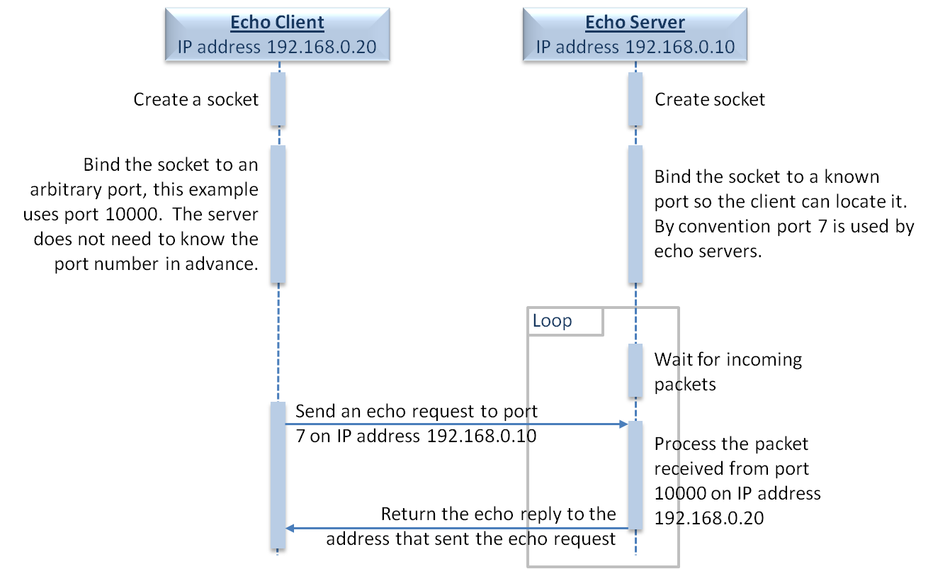
Client and Server

Slide 74
DHCP )Dynamic Host Control Protocol( (IPv4)
آدرس‌های IP استاتیک در طول توسعه برنامه مفید هستند، اما برای استقرار محصول غیرعملی هستند زیرا:آنها باید به صورت کدنویسی سخت یا در حافظه فلش خارجی اجرا شوند.آدرس‌های IP را نمی‌توان بدون اطلاع قبلی از محیط شبکه‌ای که محصولات در آن مستقر می‌شوند، از قبل به محصولات اختصاص داد.هیچ اطلاع قبلی از تعداد گره‌های موجود در شبکه یا در واقع تعداد کل گره‌های ممکن در هر زمان فعال نخواهد بود.DHCP جایگزینی برای تخصیص آدرس IPv4 استاتیک ارائه می‌دهد. سرورهای DHCP در شبکه‌های محلی وجود دارند تا آدرس‌های IP را به صورت پویا به گره‌های همان شبکه اختصاص دهند. هنگامی که یک محصول فعال شده در شبکه راه‌اندازی می‌شود، با سرور DHCP تماس می‌گیرد تا آدرس IP خود را درخواست کند و نیاز به پیکربندی استاتیک هر گره را از بین می‌برد.

Slide 75
Network Name Resolution
آدرس‌دهی گره‌های راه دور با استفاده از یک آدرس IP خام همیشه عملی نیست زیرا:
آدرس‌های IP می‌توانند تغییر کنند.
آدرس IP یک کامپیوتر راه دور ممکن است شناخته شده نباشد.
آدرس‌های IP خیلی به خاطر سپردنی نیستند.
آدرس‌دهی یک گره راه دور با استفاده از یک نام قابل خواندن توسط انسان راحت‌تر است. فرآیند تبدیل یک نام قابل خواندن توسط انسان به یک آدرس IP، تفکیک نام Name Resolution) ) نامیده می‌شود.
پروتکل‌های DNS، LLMNR و NBNS برای این منظور است.

Slide 76
DNS )Domain Name System(
DNS نام‌های متنی (به جای عددی) ایستا و قابل خواندن توسط انسان را به آدرس‌های IP نگاشت می‌کند. یک سرور نام دامنه، نام دامنه متنی را به آدرس IP مناسب تبدیل می‌کند. برای مثال، وارد کردن ping www.mahdidadashi.ir در کنسول فرمان یک رایانه رومیزی، نشان می‌دهد که یک درخواست پینگ به آدرس IP 46.4.97.105 ارسال می‌شود

Slide 77
mDNS) Multicast Domain Name System(
mDNS نوعی سرویس DNS است که نوعی از تفکیک نام دامنه محسوب می‌شود. وقتی یک کلاینت mDNS نیاز به تفکیک نام میزبان دارد، یک پیام پرس‌وجوی IP multicast ارسال می‌کند که از میزبان دارای آن نام می‌خواهد خود را معرفی کند.
یک پیام mDNS یک بسته UDP مولتی کست است که با استفاده از آدرس‌دهی زیر ارسال می‌شود:
آدرس IPv4: 224.0.0.251 یا آدرس IPv6: ff02::fb
پورت UDP 5353
هنگام استفاده از Ethernet frames، آدرس MAC مولتی کست IP استاندارد 01:00:5E:00:00:FB برای IPv4 یا 33:33:00:00:00:FB برای IPv6 است.

Slide 78
LLMNR
LLMNR stands for Link Local Multicast Name Resolution, which is a protocol for name resolution.
LLMNR is a multicast protocol used on local area networks. It is the method used by all major web browsers to resolve names that do not include a dot ('.'). For example, if you attempt to open the web page: http://my_device/index.htmlexternal_link, then the web browser would send an LLMNR request to try to resolve the name 'my_device'.
All LLMNR packets are sent to IP address 224.0.0.252 on MAC address 01:00:5E:00:00:FC, so the network interface (MAC) must be programmed to accept packets on that address for LLMNR to function.

Slide 79
NBNS
NBNS (sometimes called WINS) stands for NetBIO Name Service, which is a protocol for name resolution.
NBNS performs the same function as LLMNR, but using UDP broadcast packets instead of multi cast packets. Browsers normally only attempt to use NBNS after attempts to use LLMNR have failed.

Slide 80
ND
ND stands for Neighbor Discovery.
The protocol defines five ICMPv6 packet types to perform functions to gather MAC address information for IPv6, similar to the Address Resolution Protocol (ARP). Besides that, it is also responsible for gathering various information required for network communication, including the configuration of local connections and the domain name servers and gateways.
The Neighbor Discovery (ND) is used to obtain MAC address information. FreeRTOS-Plus-TCP (like most, if not all, IP stacks) stores IP address to MAC address mappings in an ND table (sometimes called the ND cache). ND is handled automatically by the TCP/IP stack.

Slide 81
Little Endian, Big Endian
Different MCUs store multi byte values, such as a two byte uint16_t or a four byte uint32_t, in different ways. Microcontrollers that store the most significant byte first are called big endian. Microcontrollers that store the least significant byte first are called little endian.
It is rare for the writer of a non connected application to need to concern themselves with how their target MCU stores data internally. If data is written to memory in little endian order, it will be read back from memory in little endian order - and so the value read back will match the value originally written.
It is more complicated when MCUs are connected, because there are no guarantees that all the MCUs on a connected network will have the same byte order. All the MCUs on the network have to agree the byte order used to send and receive data in advance. The byte order used for data in transit is called the network byte order.
In TCP/IP networks data is sent most significant byte first, making TCP/IP networks effectively big endian. Therefore, a little endian MCU sending to a TCP/IP network must swap the order in which bytes appear within multi byte values before the values are sent onto the network, and must swap the order in which bytes appear in multi byte values received from the network before the values are used. A big endian MCUs does not need to perform any byte swapping because the endian of the MCU (the host byte order) matches the agreed endian of the network (the network byte order).
NOTE: The byte swapping is performed by the TCP/IP stack - the user does not need to swap bytes manually.

Slide 82
ICMP
ICMP stands for Internet Control Message Protocol. uses ICMP messages as a framework to implement echo ping request/reply.

Slide 83
Ethernet Address (MAC)
All Ethernet interfaces have a unique 48-bit address that is supplied by the manufacturer. It is called the
Ethernet address (also known as the MAC address, for Media Access Control). Ethernet-enabled Rabbit
boards store this value in Flash Memory (EEPROM) that is programmed at the factory. If you need unique
Ethernet addresses for some product you are making, you can obtain them from the IEEE Registration
Authority.

Slide 84
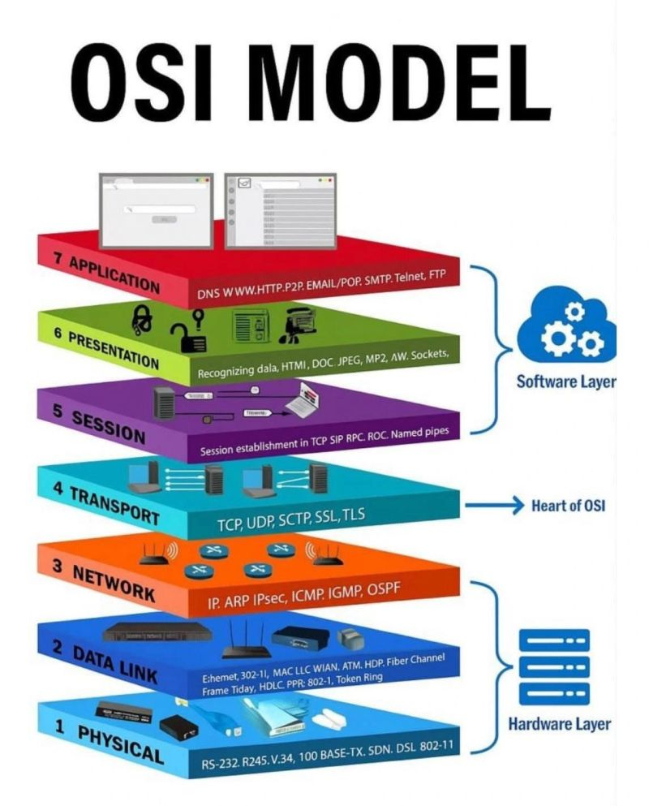

Slide 85
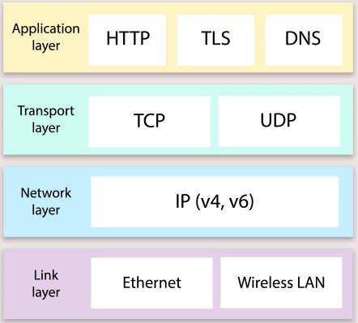

Slide 86
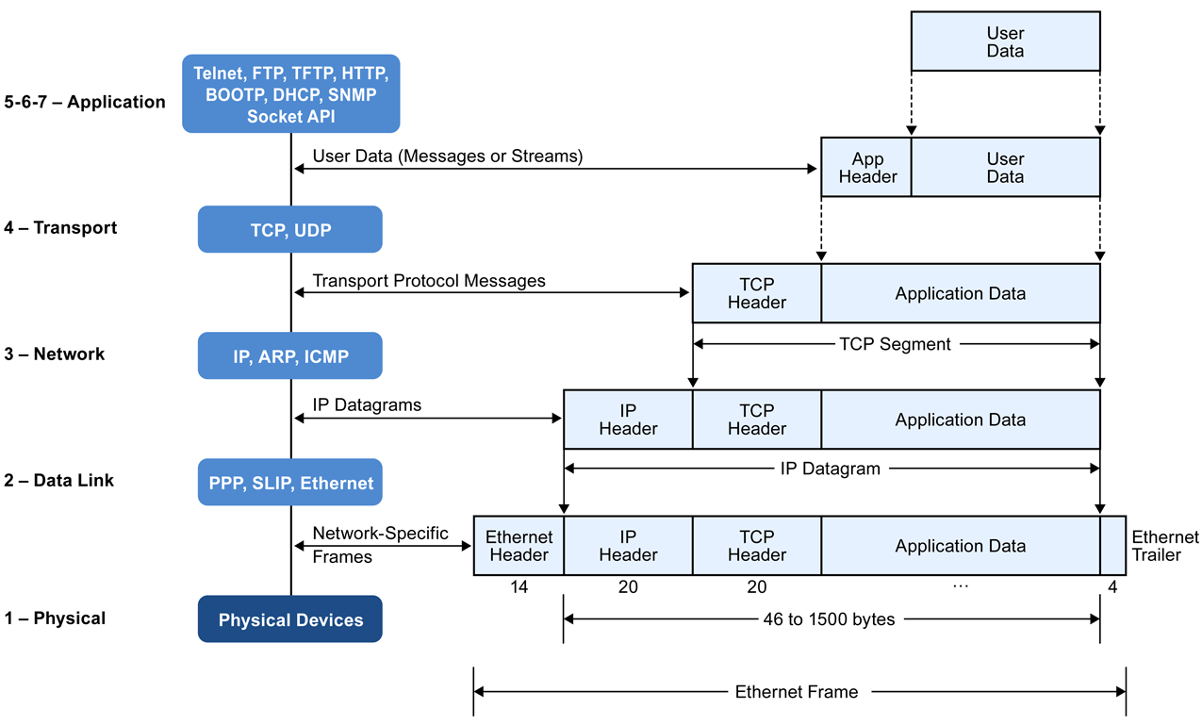

Slide 87
شبکه در دنیای امبدد
سخت افزار
نرم افزار
اپلیکیشن
ابزار دیباگ و مانیتورینگ
ابزار تست

Slide 88
نرم افزار شبکه (TCP/IP Stack)
uIP
lwIP (lightweight IP)
CycloneTCP | Oryx Embedded
Mongoose - Embedded Web Server, MQTT, Websocket
Micrium µC/TCP-IP
FreeRTOS-Plus-TCP
Zephyr OS
Eclipse ThreadX NetX Duo(Azure RTOS)
Libwebsockets
FNET TCP/IP Stack
picoTCP
Tuxera

Slide 89
سخت افزار شبکه
STM32 Ethernet MAC and PHY LAN8720A
HLK-RM04
ENC28J60
W5500
ESP8266
ESP32
SIM800

Slide 90
MAC and PHY
MAC (Media Access Controller): The MAC is inside the STM32 microcontroller. It handles the data link layer functions such as framing, addressing, and managing Ethernet packets.
PHY (Physical Layer): The PHY is usually an external chip connected to STM32 through RMII or MII interface. It manages the actual electrical signaling, link detection, and speed negotiation with the Ethernet cable.

Slide 91
External MAC: Microchip LAN924x, Broadcom BCM5241
External PHY: TI DP83848, Microchip LAN87x, Analog Devices ADIN1200
External MAC + PHY: Wiznet W5500, Microchip ENC28J60
MCU with built-in MAC: ESP32, NXP i.MX RT, STM32
MCU with built-in MAC + PHY: Microchip PIC32MX, TI TM4C129x

Slide 92
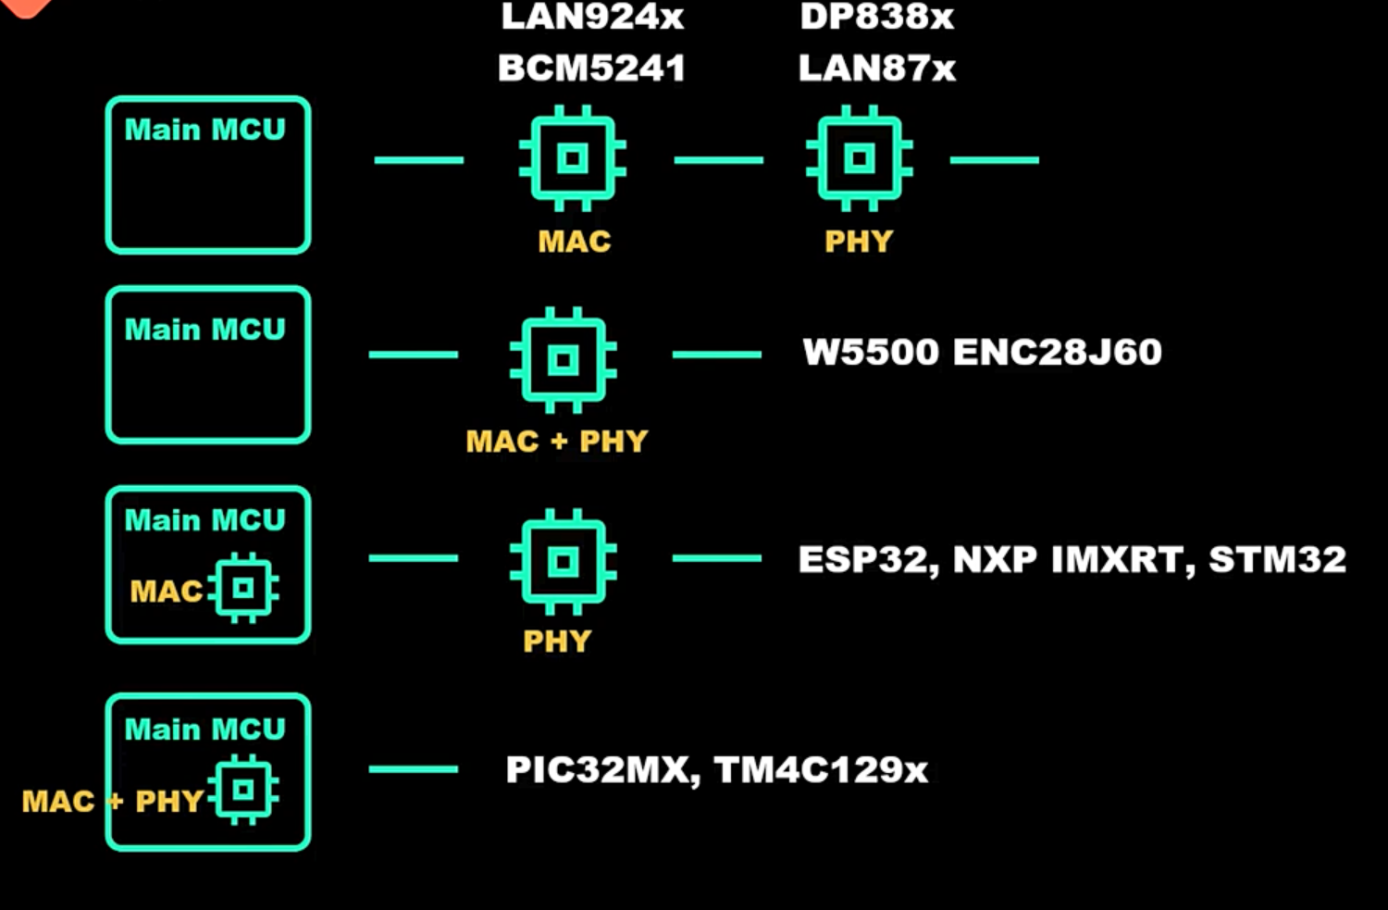

Slide 93
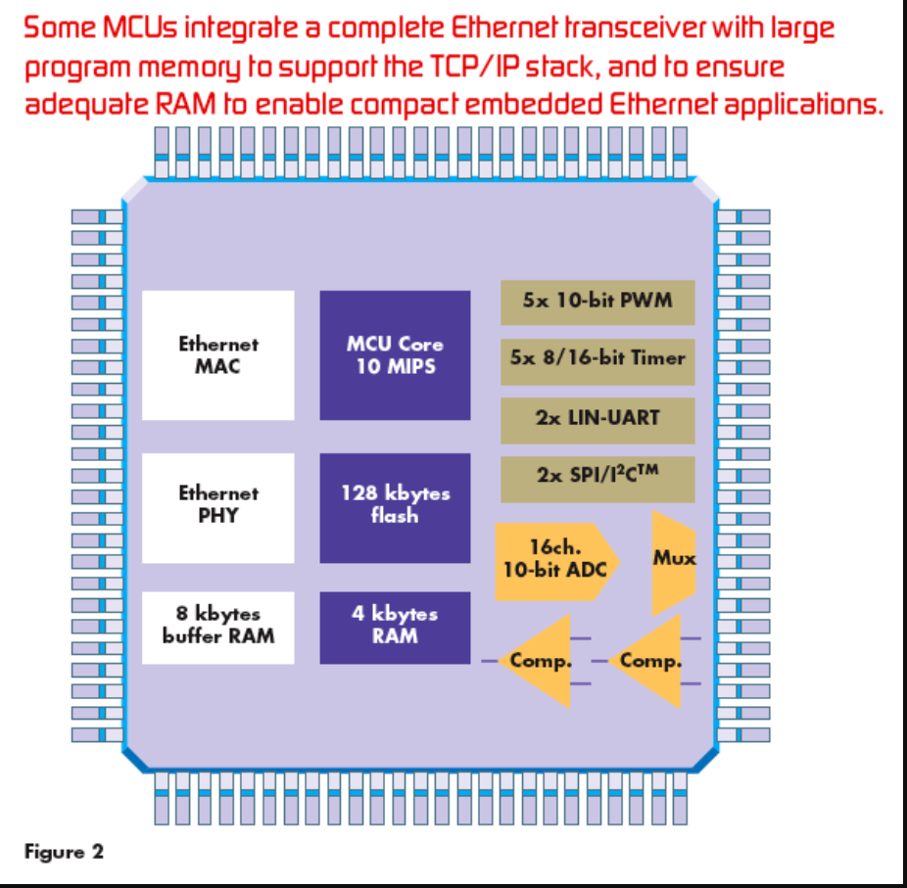

Slide 94
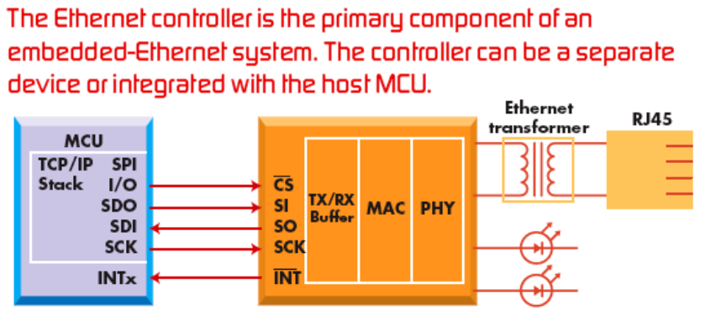

Slide 95
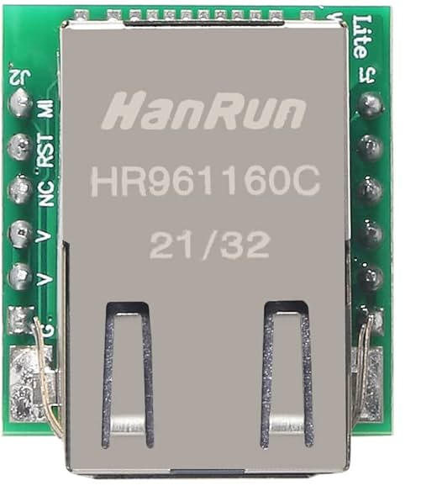
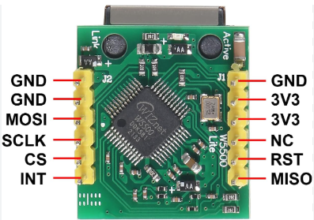
W5500
https://github.com/Wiznet/ioLibrary_Driver

Slide 96
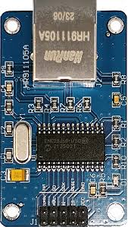
ENC28J60

Slide 97
Feature / Aspect | ENC28J60 | W5500
Popularity & Availability | Very popular and easily available; low-cost option | Slightly costlier but also widely available
TCP/IP Stack Handling | Requires the MCU to handle the entire TCP/IP stack using software (like LWIP) | Has a built-in hardware TCP/IP stack, handled internally
MCU Resource Usage | High — consumes more Flash and RAM, and increases CPU load | Low — minimal MCU processing and memory required
Performance | Slower, especially with multiple connections or large data transfers | Faster and more stable due to hardware-based protocol handling
Simultaneous Connections | Limited (depends on software stack and available memory) | Supports up to 8 simultaneous socket connections
Data Buffer | No dedicated internal buffer; depends on MCU memory | 32 KB internal buffer for efficient data handling
Interface Speed | 10 Mbps Ethernet | 10/100 Mbps Ethernet
Ease of Integration with STM32 | Requires LWIP and more configuration effort | Simple SPI-based communication; works easily with most STM32 MCUs
Ideal Use Case | Suitable for simple or low-speed Ethernet applications | Recommended for high-performance and reliable Ethernet communication

Slide 98
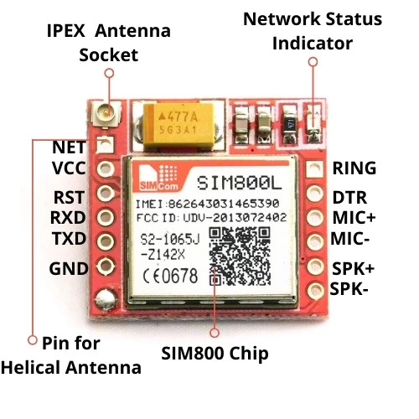
SIM800

Slide 99
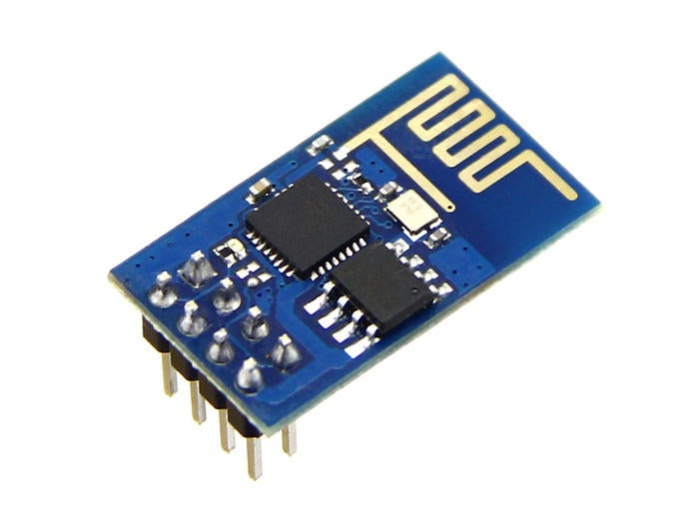
ESP8266

Slide 100
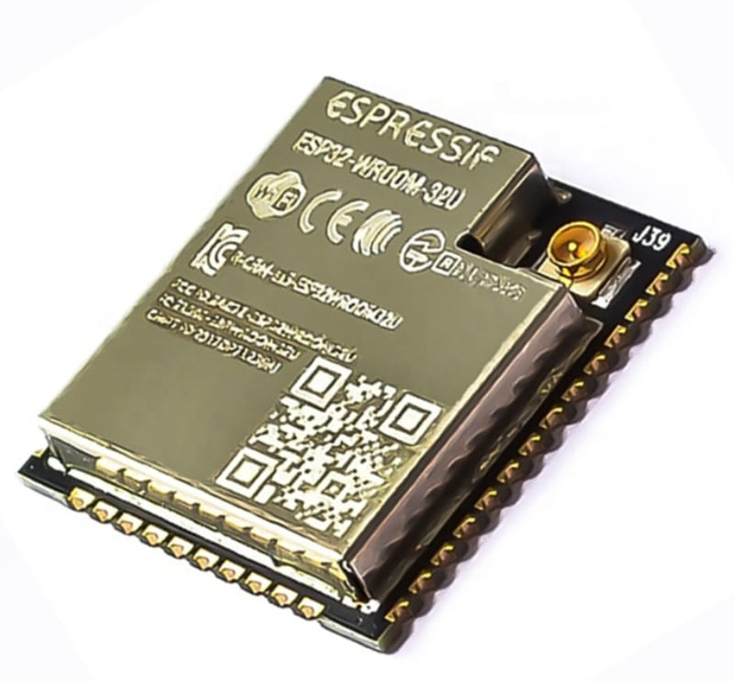
ESP32

Slide 101
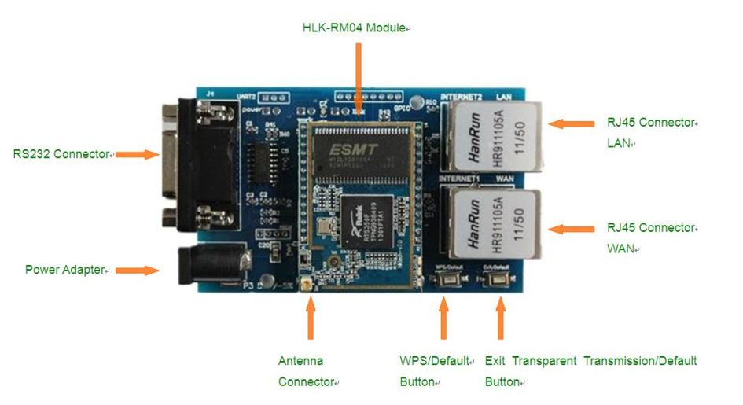
HLK-RM04

Slide 102
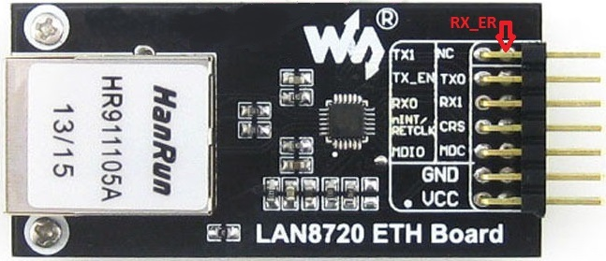
LAN8720

Slide 103
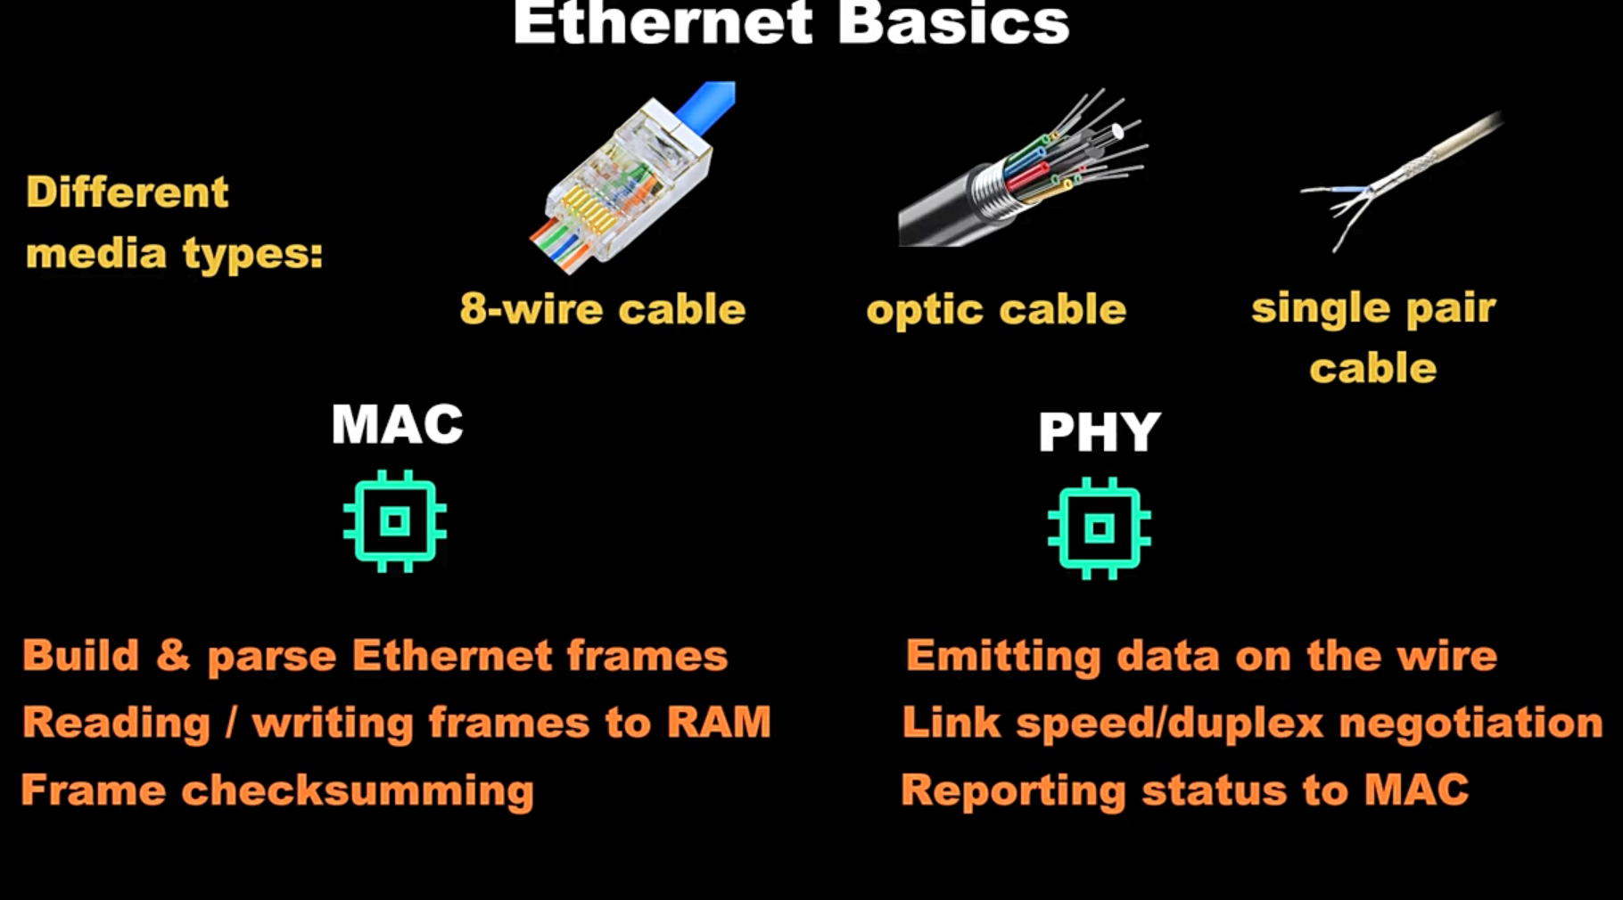

Slide 104
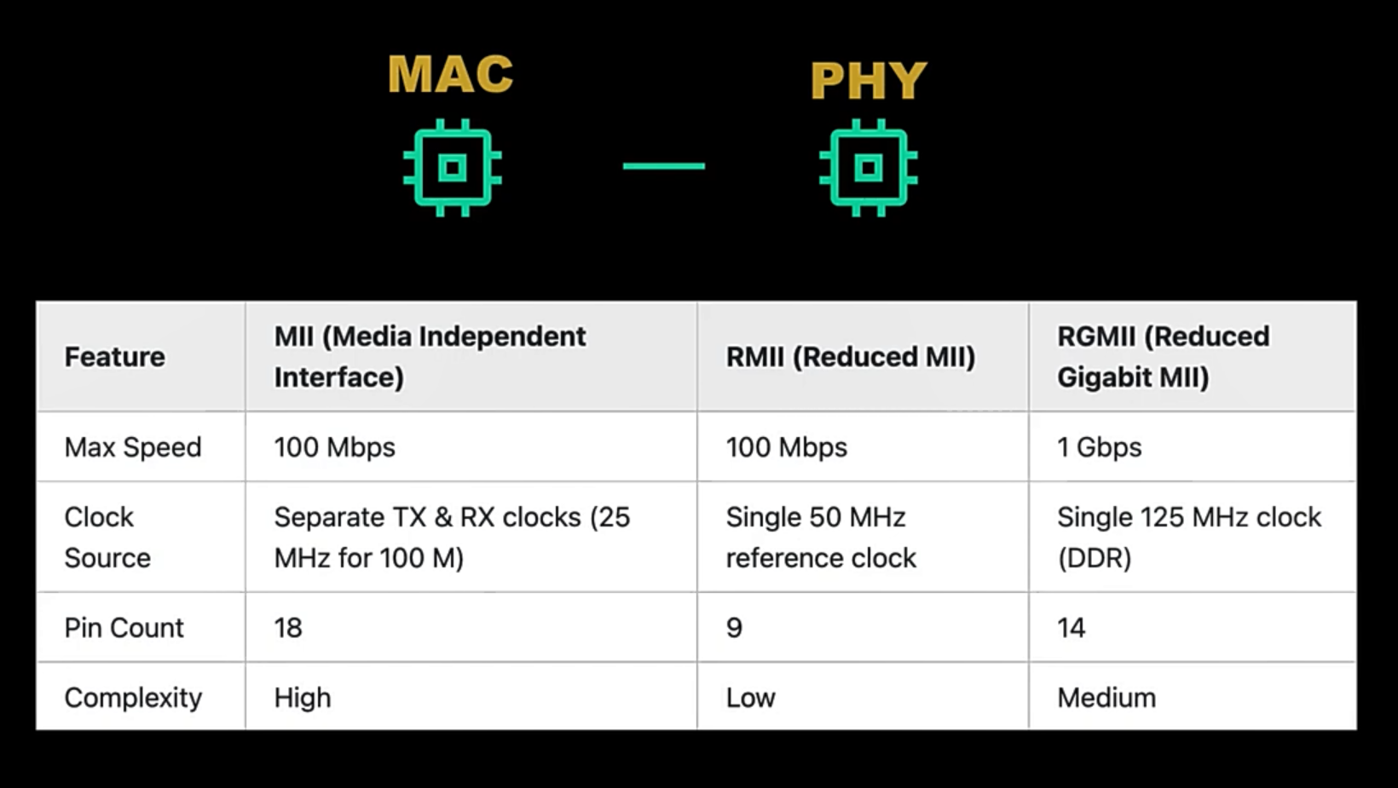

Slide 105
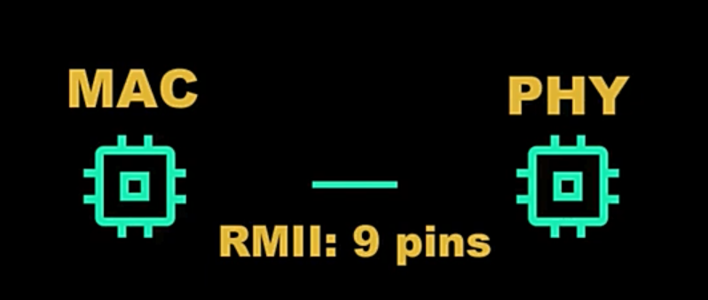
RMII
The RMII interface requires nine pins:
2 pins for for data transmission: TXD0 and TXD1, MAC -> PHY
2 pins for for data reception: RXD0 and RXD1, PHY -> MAC
1 pin for transmit enable, TX_EN, MAC -> PHY
1 pin CRS_DV for carrier sense / receive data valid, PHY -> MAC
1 pin for PHY management register access, MDIO, bidirectional
1 pin for PHY management clock, MDC
1 pin for 50Mhz reference clock

Slide 106
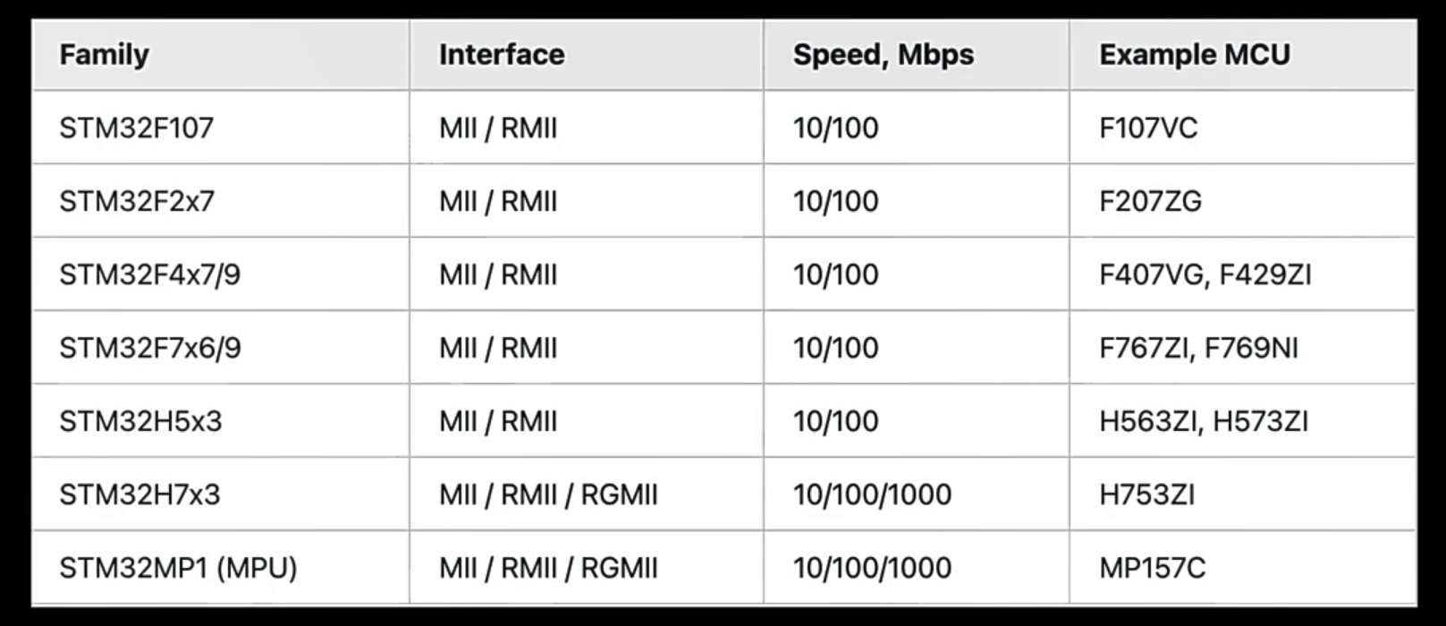
RMII / MII

Slide 107
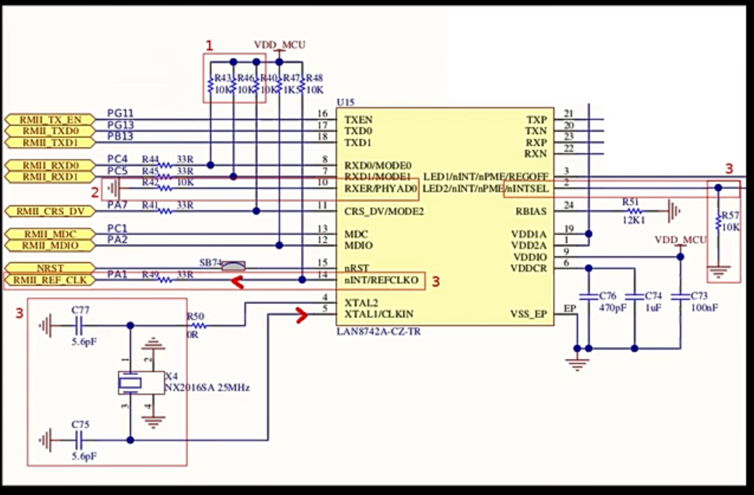

Slide 108
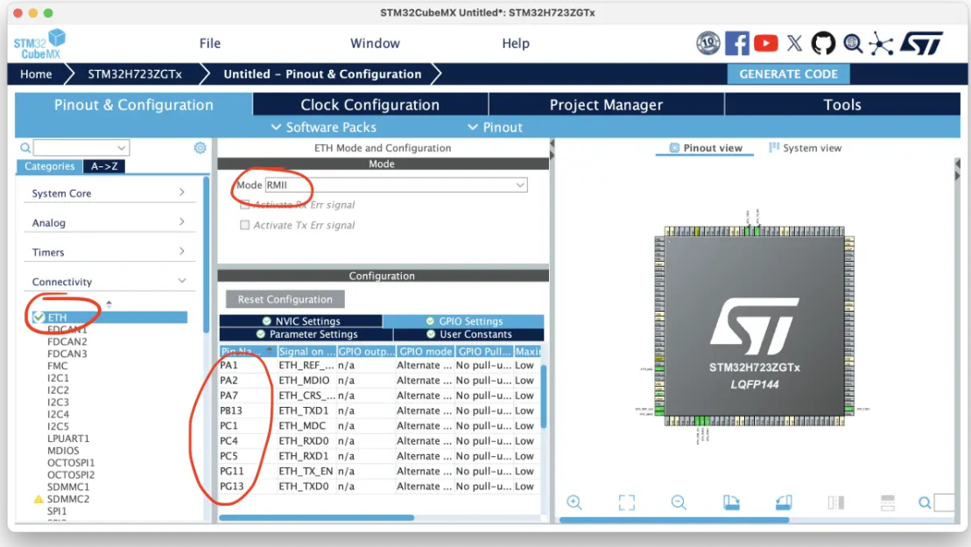
STM32CubeMX

Slide 109
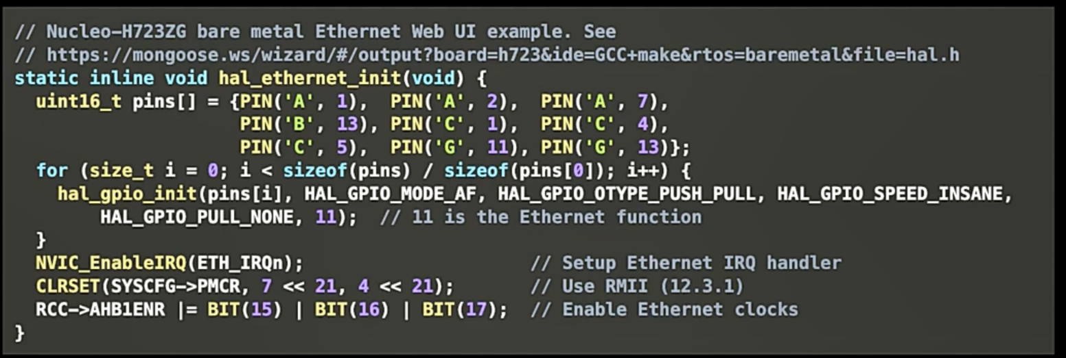

Slide 110
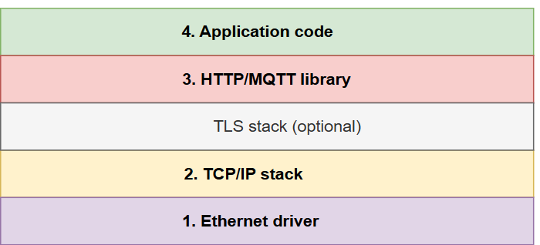
Driver layer - Initializes the controller, transmits and receives frames by communicating with the MAC controller, and monitors link status.
TCP/IP stack - Constructs outgoing frames and parses incoming frames, recognizing ARP, IP, ICMP, TCP, and UDP protocols.
TLS stack - Optional; used only when secure communication is required.
Library layer - Includes HTTP and MQTT libraries; parses incoming HTTP/MQTT data and constructs outgoing HTTP/MQTT data.
User application - Uses the HTTP, MQTT, and other library APIs to implement web UIs, cloud connectivity, custom protocols, and more.

Slide 111
 | Cube | ThreadX | Zephyr | Mongoose
Driver | stm32h7xx_hal_eth.c 3.3k LoC Cube HAL driver. Plugin API via weak functions | nx_stm32_eth_driver.c 2.8k LoC driver that sits on top of the Cube HAL driver. | eth_stm32_hal_v2.c ~700 LoC, sits on top of the Cube HAL driver | stm32h.c 250 LoC, completely independent
TCP/IP stack | LwIP | built-in | built-in | built-in
TLS stack | mbedTLS | mbedTLS | mbedTLS | built-in
Library | no. ad-hoc example | built-in | built-in | built-in

Slide 112
Feature | MII (Media Independent Interface) | RMII (Reduced MII) | RGMII (Reduced Gigabit MII)
Max Speed | 100 Mbps | 100 Mbps | 1 Gbps
Clock Source | Separate TX & RX clocks (25 MHz for 100 M) | Single 50 MHz reference clock | Single 125 MHz clock (DDR)
Pin Count | 18 | 9 | 14
Complexity | High | Low | Medium
Family | Interface | Speed, Mbps | Example MCU
STM32F107 | MII / RMII | 10/100 | F107VC
STM32F2x7 | MII / RMII | 10/100 | F207ZG
STM32F4x7/9 | MII / RMII | 10/100 | F407VG, F429ZI
STM32F7x6/9 | MII / RMII | 10/100 | F767ZI, F769NI
STM32H5x3 | MII / RMII | 10/100 | H563ZI, H573ZI
STM32H7x3 | MII / RMII / RGMII | 10/100/1000 | H753ZI
STM32MP1 (MPU) | MII / RMII / RGMII | 10/100/1000 | MP157C

Slide 113
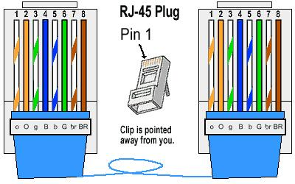
کابل شبکه
Straight through Ethernet cables are the standard cable used for almost all purposes, and are often called ‘patch cables’. It’s highly recommended you duplicate the colour order as shown on the left. Note how the green pair is not side-by-side, like the other pairs. This configuration allows for longer wire runs.

Slide 114
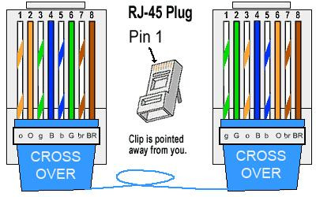
کابل شبکه
Crossover Ethernet cables directly connect one computer or device to another without going through a router, switch, or hub.

Slide 115
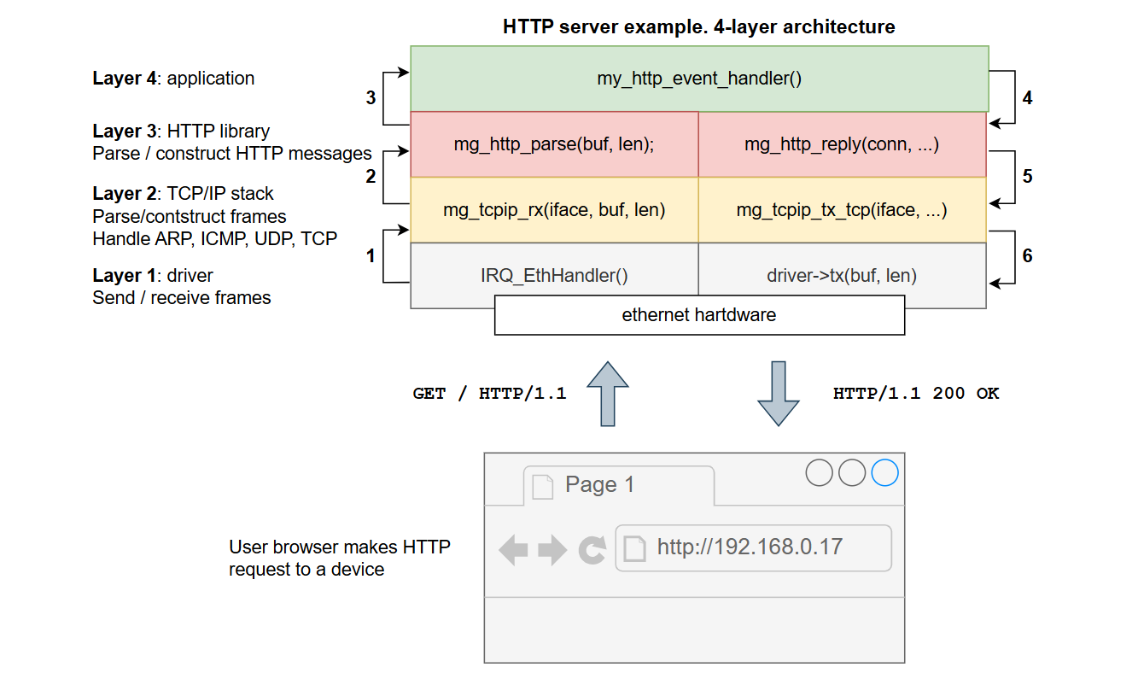

Slide 116
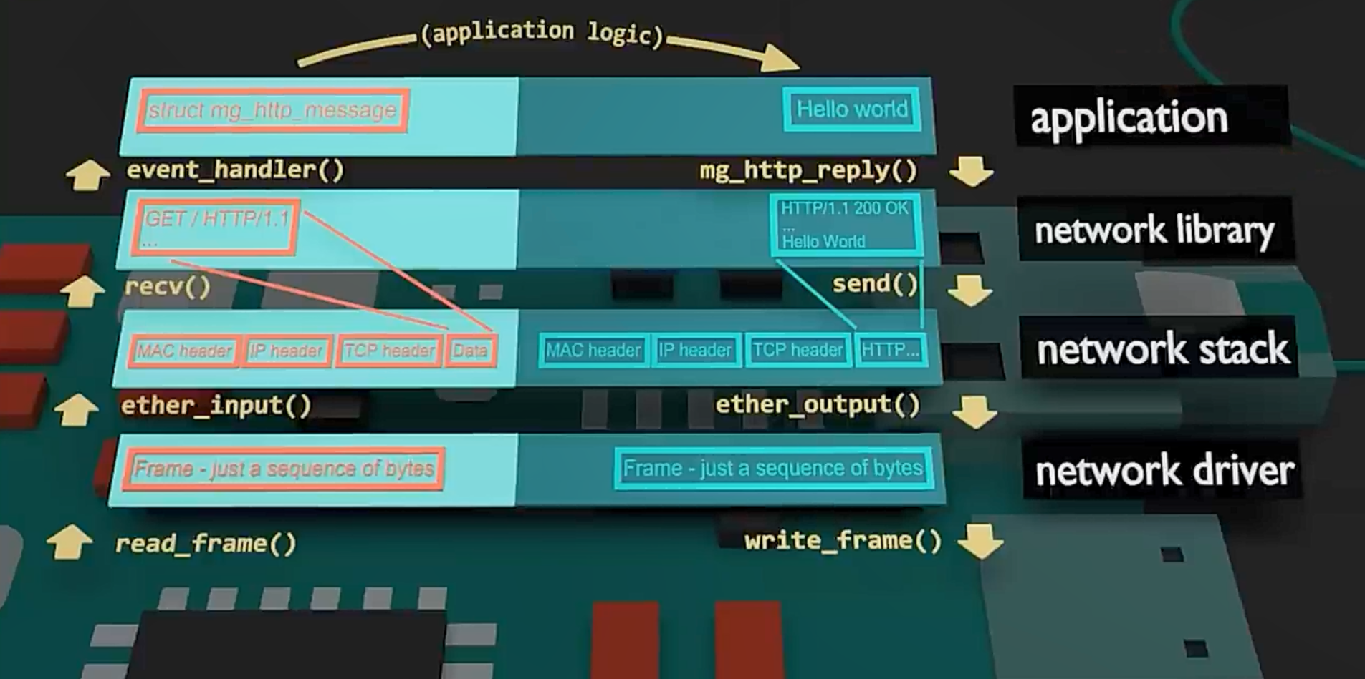

Slide 117
Application
UDP Server
UDP Client
TCP Server
TCP Client
HTTP Server
HTTP Client
MQTT Client

Slide 118
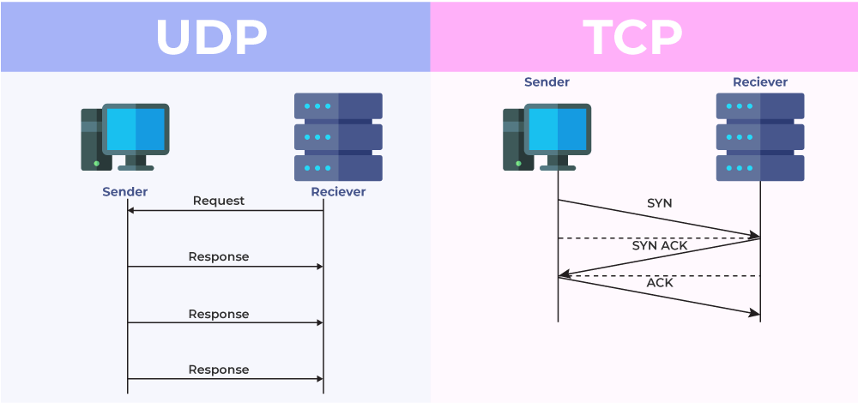
UDP vs TCP

Slide 119
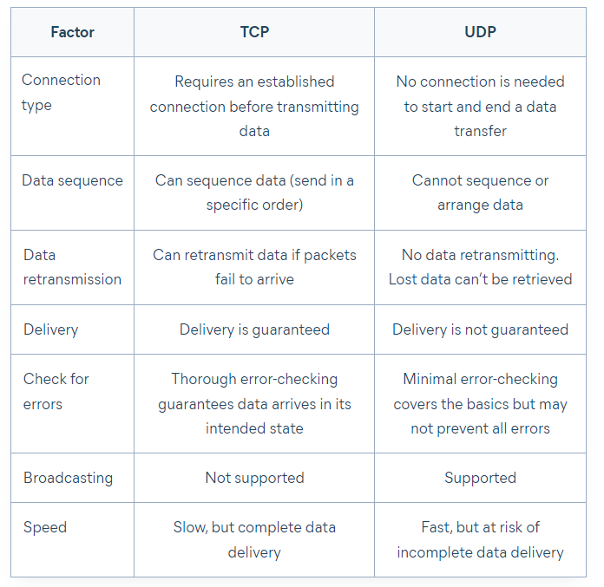
UDP vs TCP

Slide 120
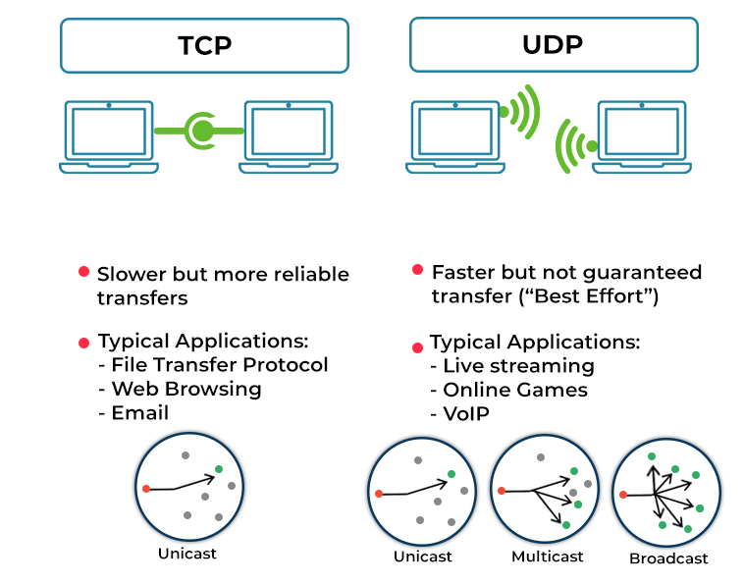
UDP vs TCP

Slide 123
No link detected with PHY
If the PHY is not detected, the Ethernet link will stay down and the LED on the RJ45 connector may not light up. Common causes include:
Incorrect PHY address configured in CubeMX
Wrong pin mapping for RMII/MII signals
Power or clock not supplied to the PHY chip
Fix: Double-check the PHY address in CubeMX and confirm it matches the datasheet of your PHY. Also verify that the reference clock (25 MHz or 50 MHz) is stable, and ensure all Ethernet pins are correctly routed.
Ping request timed out
If you can build and flash the project but the ping fails, it usually points to an IP configuration or LWIP setting problem.
Possible causes:
Wrong static IP address or subnet mask
PC and STM32 not on the same network range
Ping disabled in LWIP options
Fix: Assign a static IP address within the same subnet as your PC. Check LWIP settings in CubeMX and enable LWIP_ICMP to allow ping replies.
Memory allocation issues in LWIP
Sometimes the Ethernet build runs, but you see runtime errors, crashes, or unstable behavior. This often happens due to insufficient memory allocated to LWIP.
Possible causes:
Too small heap or pool size in LWIP settings
Large packet buffers not fitting into SRAM
Fix: Increase the heap size and memory pools in the CubeMX LWIP configuration. On STM32F7/H7, you may also need to place the Ethernet buffers in DTCM or external SDRAM for reliable operation.

Slide 124
نمایش عملی با دو تسک با اولویت متفاوت که منبع مشترک دارند
Mutex و Priority Inversion در پروژه واقعی نکته آموزشی: برای نمایش Priority Inversion از LED چشمک‌زن سریع/کند استفاده کن.
mqttطراحی داشبورد تحت وب ساده برای مانیتور و کنترل (مثلاً با Node-RED یا Blynk)
معرفی و اتصال ماژول شبکه (ESP8266 / W5500 / ENC28J60
مدیریت حافظه و Heap
معرفی LwIP Stack و پیکربندی TCP/IP در STM32CubeMX
) معرفی HTTP Post به REST API (اختیاری
نشان بده تأخیر vTaskDelay از Tick Rate تبعیت می‌کند و چرا vTaskDelayUntil دقت بیشتری دارد.

Slide 125
پروژه بساز که تسک Sensor دما را بخواند و از طریق Queue به تسک Display ارسال کند.
مفهوم QoS در MQTT را با مثال توضیح بده (QoS0, QoS1).
Node-RED Dashboard → MQTT Broker → STM32 کنترل LED از طریق پیام "led/on" و "led/off"

Slide 126
سخت‌افزار: اتصال کابل شبکه و بررسی ارتباط PHY با MAC در CubeMX. تنظیم MII/RMII و پین‌های مورد نیاز (برد Discovery دارای PHY داخلی است).
LwIP: فعال‌سازی LwIP در CubeMX و انتخاب FreeRTOS به عنوان لایه زیرین.
پروژه Ping: نشان دادن این که STM32 با موفقیت به شبکه متصل شده و پاسخ می‌دهد، اولین گام موفقیت در پروژه‌های شبکه است.
TCP/UDP (جلسه 5):
عملی: کدنویسی Taskها برای ایجاد ارتباطات Server و Client. تمرکز بر مدیریت Connection در TCP و تفاوت آن با UDP. از نرم‌افزارهایی مانند Hercules (برای ویندوز) یا Netcat (برای لینوکس/مک) برای تست ارتباطات TCP/UDP استفاده کنید.
HTTP (جلسه 6):
Web Server: توضیح اینکه چطور STM32 فقط HTML خام را ارسال می‌کند و مرورگر آن را رندر می‌کند. این یک پروژه بسیار جذاب و قابل لمس برای دانشجویان است.

Slide 127
پروتکل UDP | 3 | تعریف، ویژگی‌ها (بدون اتصال، سریع، غیرقابل اعتماد)، کاربردها (Streaming, Sensor Data). | نماد یک فرستنده سریع با بسته‌هایی که ممکن است گم شوند.
پروتکل TCP | 4 | تعریف، ویژگی‌ها (اتصال‌گرا، قابل اعتماد، Handshake)، مدل Client/Server. | نماد یک فرستنده با مکانیسم تأییدیه (Acknowledgement).
پیاده‌سازی Server | 4 | توابع کلیدی TCP (Socket, Bind, Listen, Accept, Send, Receive). طراحی Task برای TCP Server. | فلوچارت کامل فرآیند راه‌اندازی TCP Server.
پروژه عملی 5 | 3 | پروژه اصلی 1: پیاده‌سازی یک TCP Server روی STM32 برای دریافت فرمان کنترل LED. تست با نرم‌افزارهای Client (مثل Hercules). | اسکرین‌شات از پنجره ترمینال در حال ارسال/دریافت فرمان.

Slide 128
مقدمه IoT | 2 | مفهوم اینترنت اشیاء، لایه‌های IoT (Edge, Fog, Cloud). جایگاه STM32 به عنوان Edge Device. | تصویر شماتیک معماری IoT.
پروتکل HTTP | 4 | ساختار HTTP (Header, Body). متدها (GET, POST). کاربرد در IoT (ارسال داده به وب‌سرویس‌ها). | ساختار یک پیام HTTP.
HTTP Client | 3 | پیاده‌سازی Client برای ارسال داده (مثلاً به یک API). استفاده از JSON/XML برای داده. | کد اسنیپت ارسال درخواست GET.
Web Server | 4 | پیاده‌سازی یک Web Server ساده با LwIP. ارسال پاسخ‌های HTML برای ساخت یک رابط کاربری محلی. | یک صفحه وب ساده طراحی شده در اسلاید (مثلاً دکمه ON/OFF).
پروژه عملی 6 | 3 | طراحی یک Web Server روی STM32 برای نمایش وضعیت سنسور فرضی و کنترل LEDها از طریق مرورگر. | تصویر مرورگر در حال نمایش IP و رابط کاربری STM32.

Slide 129
مقدمه MQTT | 4 | تعریف MQTT، مدل Publish/Subscribe (ناشر/مشترک) و تفاوت با Client/Server. مفاهیم Broker و Topic. | دیاگرام مدل Pub/Sub با Broker در مرکز.
ویژگی‌های MQTT | 3 | کیفیت سرویس (QoS: 0, 1, 2). پیام‌های LWT (Last Will and Testament) و Retain. | توضیح تصویری سطوح QoS.
پیاده‌سازی Client | 4 | استفاده از یک کتابخانه Client (مثلاً Paho یا نمونه‌های LwIP). توابع کلیدی: Connect, Publish, Subscribe. | فلوچارت Task مربوط به MQTT (شامل اتصال مجدد).

Slide 131
Free RTOS

Slide 132
آموزش نحوه مشاهده Stack Watermark برای جلوگیری از Stack Overflow و تنظیم بهینه اندازه Stack هر Task.
۱. فعال کردن بررسی سرریز پشته
برای اینکه FreeRTOS بتواند سرریز پشته را تشخیص دهد، ابتدا باید در فایل پیکربندی FreeRTOS (FreeRTOSConfig.h)، تنظیمات را فعال کنید:
c
#define configCHECK_FOR_STACK_OVERFLOW 1
FreeRTOS website (configCHECK_FOR_STACK_OVERFLOW)
۲. مشاهده نشانگر بالای پشته (High Water Mark)
تابع: UBaseType_t uxTaskGetStackHighWaterMark(TaskHandle_t xTask).
کاربرد: این تابع به شما می‌گوید که در طول عمر تسک، عمیق‌ترین نقطه استفاده از پشته چقدر بوده است. مقدار بازگشتی بر حسب کلمه (word) است (مثلاً در معماری ۳۲ بیتی، ۱ به معنی ۴ بایت است).
تفسیر:
اگر مقدار نزدیک به صفر باشد، تسک به سرریز پشته نزدیک شده است.
اگر صفر برگرداند، ممکن است پشته سرریز شده باشد.
مثال کد:
c
TaskHandle_t xHandle = NULL;
UBaseType_t uxHighWaterMark;
// فرض کنید تسکی با نام MyTask ایجاد کرده‌اید
xTaskCreate(MyTask, "MyTask", STACK_SIZE, NULL, tskIDLE_PRIORITY, &xHandle);
// در نقطه‌ای از برنامه (مثلاً در تسک اصلی یا در یک تسک دیگر)
uxHighWaterMark = uxTaskGetStackHighWaterMark(xHandle);
if (uxHighWaterMark < 50) { // فرض کنید ۵۰ کلمه آستانه است
// هشدار: پشته نزدیک به سرریز است!
}
۳. تنظیم بهینه اندازه پشته هر Task
تعیین اندازه اولیه: اندازه پشته را کمی بیشتر از میزانی که با uxTaskGetStackHighWaterMark() مشاهده کرده‌اید، در نظر بگیرید.
کاهش اندازه: اگر مقدار uxHighWaterMark به طور مداوم کم است (مثلاً کمتر از ۲۰% فضای اختصاص داده شده)، می‌توانید اندازه پشته را کاهش دهید تا حافظه آزاد شود.
آگاه بودن از زمان: عمیق‌ترین استفاده از پشته اغلب زمانی رخ می‌دهد که هسته RTOS تسک را خارج می‌کند تا تسک دیگری را اجرا کند و زمینه پردازنده ذخیره شود.
۴. استفاده از تابع Hook برای تشخیص خودکار
اگر configCHECK_FOR_STACK_OVERFLOW فعال باشد، FreeRTOS هنگام سرریز پشته تابع هوک (Hook) شما را فراخوانی می‌کند:
vApplicationStackOverflowHook()`: این تابع را پیاده‌سازی کنید تا در زمان سرریز پشته اجرا شود و بتوانید اقدامات لازم (مانند لاگ کردن، ریست کردن سیستم، یا توقف تسک) را انجام دهید.
با این روش‌ها، می‌توانید پشته تسک‌های خود را پایش کرده و به طور موثر از سرریز پشته و مشکلات ناشی از آن جلوگیری کنید.

Slide 133
if(xSemaphoreTake(uartMutex, portMAX_DELAY) == pdTRUE) {
HAL_UART_Transmit(&huart1, data, size, timeout);
xSemaphoreGive(uartMutex);
}
// با timeout مناسب
if(xSemaphoreTake(uartMutex, pdMS_TO_TICKS(100)) == pdTRUE) {
HAL_UART_Transmit(&huart1, data, size, 100);
xSemaphoreGive(uartMutex);
} else {
// Handle timeout - log error, retry, etc.
}

Slide 134
QueueHandle_t uartQueue;
// تسک مدیریت UART
void UART_Task(void *pvParameters) {
UART_Message_t msg;
while(1) {
if(xQueueReceive(uartQueue, &msg, portMAX_DELAY) == pdTRUE) {
HAL_UART_Transmit(&huart1, msg.data, msg.size, msg.timeout);
}
}
}
// سایر تسک‌ها
UART_Message_t msg = {data, size, timeout};
xQueueSend(uartQueue, &msg, portMAX_DELAY);

Slide 135




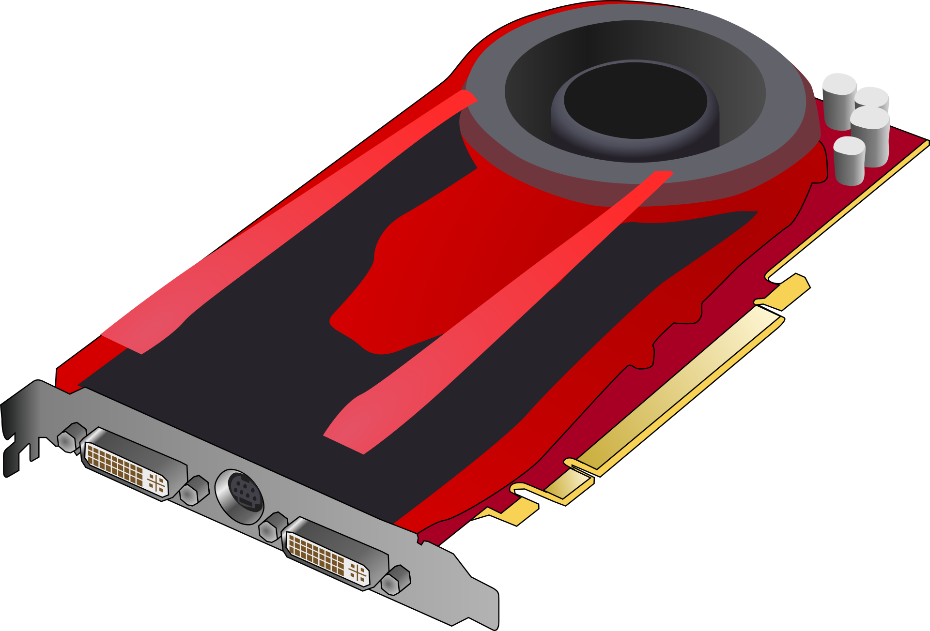
General Purpose Operating System (GPOS)
Task scheduling
Device drivers
Task 1
Resource management
Read/Write
File 1

Slide 136
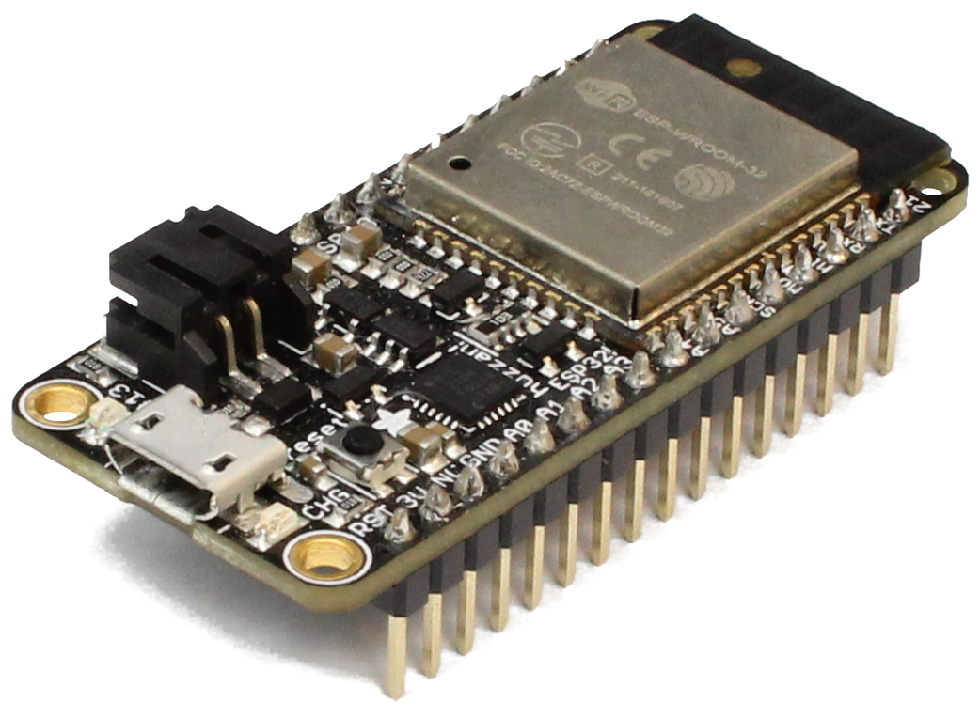





Real-Time Operating System (RTOS)
Task scheduling
Device drivers
Task 1
Resource management
Read/Write
File 1

Slide 137
Super Loop
Entry Point (main())
Setup
Task 1
Interrupt Service Routine (ISR)
Loop
Task 2
Task 3

Slide 138
RTOS
Task: set of program instructions loaded in memory
Thread: unit of CPU utilization with its own program counter and stack
Process: instance of a computer program
Entry Point (main())
Setup
Interrupt Service Routine (ISR)
FreeRTOS: Task = Thread
Task 1
Task 2
Task 3

Slide 139
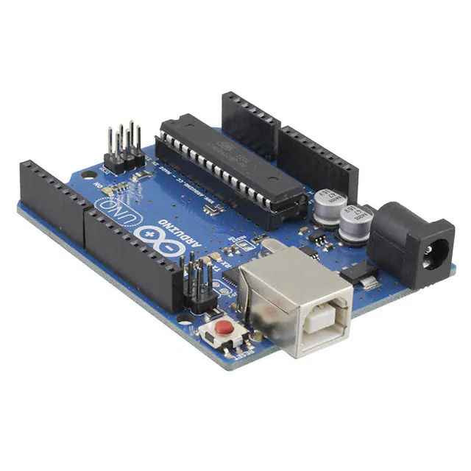
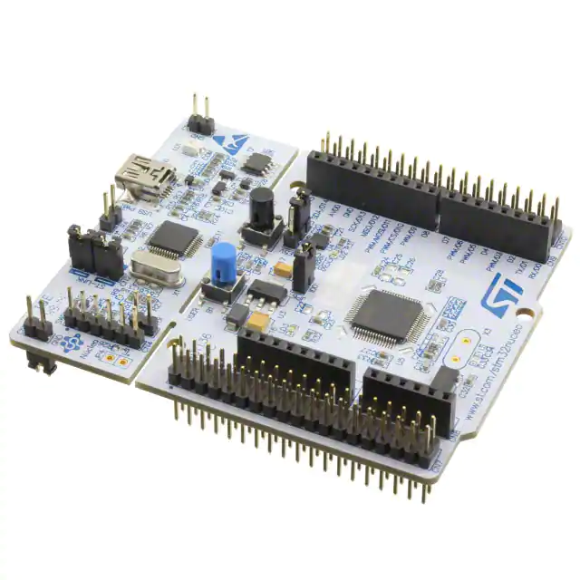
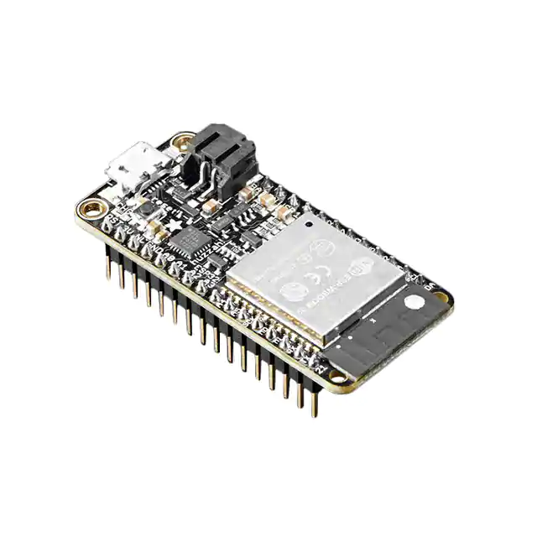
ATmega 328p
16 MHz
32 kB flash
2 kB RAM
STM32L476RG
80 MHz
1 MB flash
128 kB RAM
ESP-WROOM-32
240 MHz (dual core)
4 MB flash
520 kB RAM
Super Loop
RTOS

Slide 140
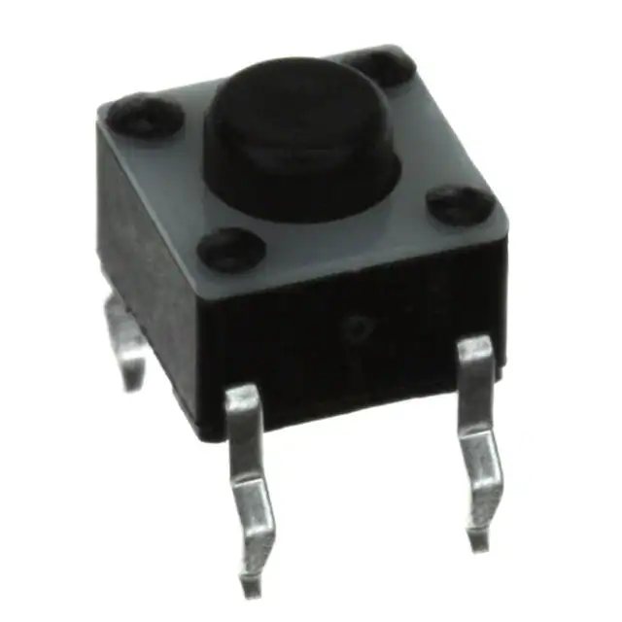

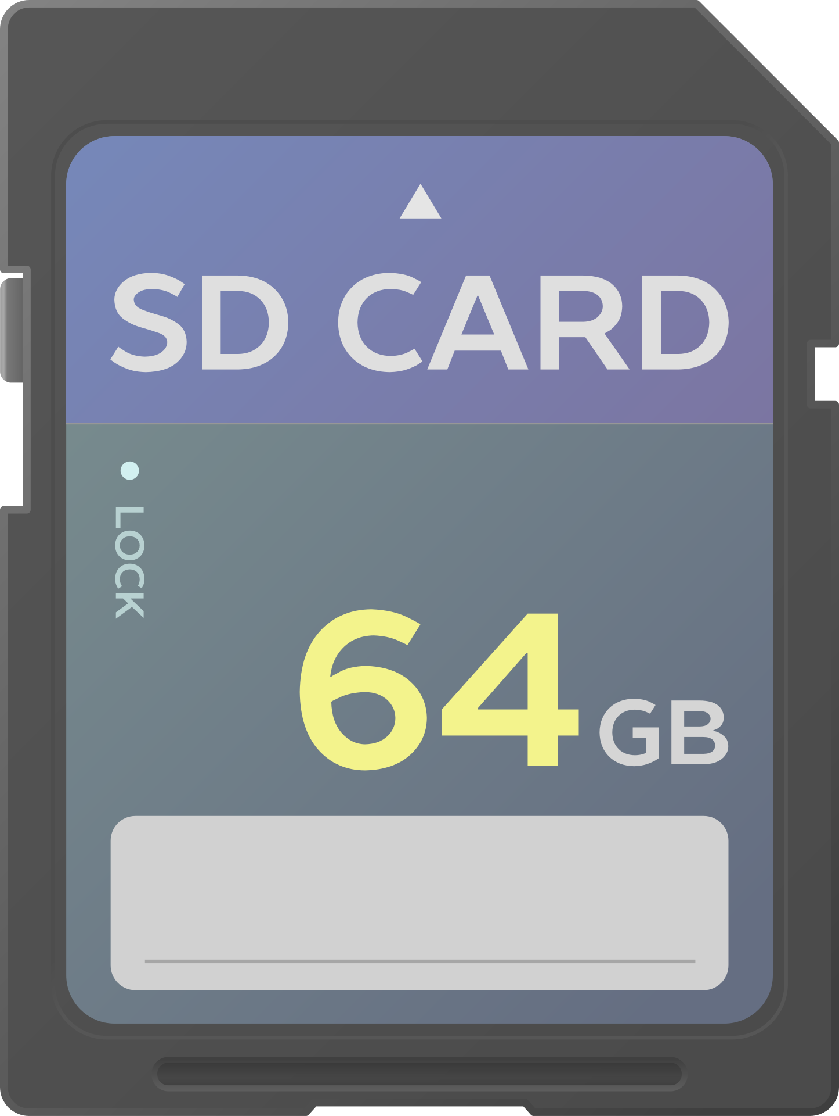

Slide 141


Slide 142
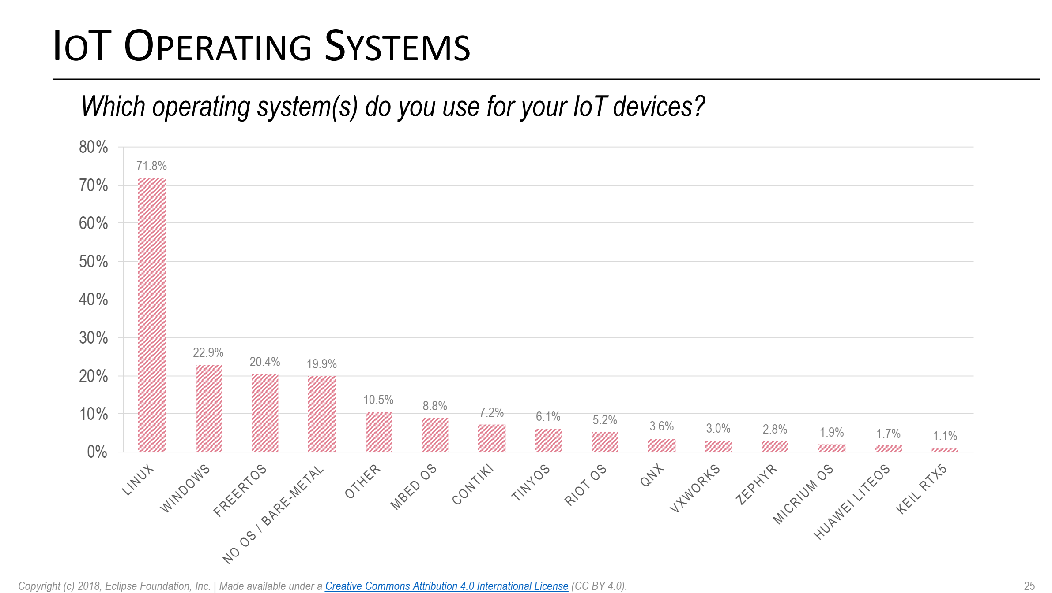

Slide 143
void setup()
{
// Task to run forever
xTaskCreate(
toggleLED_1, // Function to be called
"Toggle 1", // Name of task
1024, // Stack size (words)
NULL, // Parameter to pass to function
1, // Task priority (0 to configMAX_PRIORITIES - 1)
NULL ); // Task handle
// Task to run forever
xTaskCreate(
toggleLED_2, // Function to be called
"Toggle 2", // Name of task
1024, // Stack size (words)
NULL, // Parameter to pass to function
1, // Task priority (0 to configMAX_PRIORITIES - 1)
NULL ); // Task handle
}
// Our task: blink an LED at one rate
void toggleLED_1(void *parameter)
{
while(1) {
digitalWrite(led_pin1, HIGH);
vTaskDelay(rate_1 / portTICK_PERIOD_MS);
digitalWrite(led_pin1, LOW);
vTaskDelay(rate_1 / portTICK_PERIOD_MS);
}
}
// Our task: blink an LED at another rate
void toggleLED_2(void *parameter)
{
while(1) {
digitalWrite(led_pin2, HIGH);
vTaskDelay(rate_2 / portTICK_PERIOD_MS);
digitalWrite(led_pin2, LOW);
vTaskDelay(rate_2 / portTICK_PERIOD_MS);
}
}

Slide 144
What our code looks like
Entry Point (main())
Setup
Interrupt Service Routine (ISR)
Task A
Task B
Task C

Slide 145
What actually happens*
*assuming single-core processor
“preemptive scheduling”
ISR
(H/W)
Priority (S/W)
...
1
Task B
Task C
Task C
0
Task A
Task A
Task A
Task A
OS
Idle
“tick”
time
1 ms

Slide 146
Task States
Suspended
vTaskSuspend()
vTaskSuspend()
vTaskResume()
Task
Creation
Ready
Running
Event
vTaskSuspend()
Blocked
Blocking API function called

Slide 147
void setup()
{
Serial.print("task priority ");
Serial.println(uxTaskPriorityGet(NULL));
// Task to run forever
xTaskCreatePinnedToCore(startTask1,
"Task 1",
1024,
NULL,
1,
&task_1,
app_cpu);
// Task to run once with higher priority
xTaskCreatePinnedToCore(startTask2,
"Task 2",
1024,
NULL,
2,
&task_2,
app_cpu);
while(1)
{
// Suspend the higher priority task for some intervals
for (int i = 0; i < 3; i++) {
vTaskSuspend(task_2);
vTaskDelay(2000 / portTICK_PERIOD_MS);
vTaskResume(task_2);
vTaskDelay(2000 / portTICK_PERIOD_MS);
}
// Delete the lower priority task
if (task_1 != NULL) {
vTaskDelete(task_1);
task_1 = NULL;
}
}
}
// Task: print to Serial Terminal with lower priority
void startTask1(void *parameter) {
// Count number of characters in string
int msg_len = strlen(msg);
// Print string to Terminal
while (1) {
Serial.println();
for (int i = 0; i < msg_len; i++) {
Serial.print(msg[i]);
}
Serial.println();
vTaskDelay(1000 / portTICK_PERIOD_MS);
}
}
// Task: print to Serial Terminal with higher priority
void startTask2(void *parameter) {
while (1) {
Serial.print('*');
vTaskDelay(100 / portTICK_PERIOD_MS);
}
}

Slide 148
/**
* Solution to 03 - LED Challenge
*
* One task flashes an LED at a rate specified by a value set in another task.
*
* Date: December 4, 2020
* Author: Shawn Hymel
* License: 0BSD
*/
// Needed for atoi()
#include <stdlib.h>
// Use only core 1 for demo purposes
#if CONFIG_FREERTOS_UNICORE
static const BaseType_t app_cpu = 0;
#else
static const BaseType_t app_cpu = 1;
#endif
// Settings
static const uint8_t buf_len = 20;
// Pins
static const int led_pin = LED_BUILTIN;
// Globals
static int led_delay = 500; // ms
//*****************************************************************************
// Tasks
// Task: Blink LED at rate set by global variable
void toggleLED(void *parameter) {
while (1) {
digitalWrite(led_pin, HIGH);
vTaskDelay(led_delay / portTICK_PERIOD_MS);
digitalWrite(led_pin, LOW);
vTaskDelay(led_delay / portTICK_PERIOD_MS);
}
}
// Task: Read from serial terminal
// Feel free to use Serial.readString() or Serial.parseInt(). I'm going to show
// it with atoi() in case you're doing this in a non-Arduino environment. You'd
// also need to replace Serial with your own UART code for non-Arduino.
void readSerial(void *parameters) {
char c;
char buf[buf_len];
uint8_t idx = 0;
// Clear whole buffer
memset(buf, 0, buf_len);
// Loop forever
while (1) {
// Read characters from serial
if (Serial.available() > 0) {
c = Serial.read();
// Update delay variable and reset buffer if we get a newline character
if (c == '\n') {
led_delay = atoi(buf);
Serial.print("Updated LED delay to: ");
Serial.println(led_delay);
memset(buf, 0, buf_len);
idx = 0;
} else {
// Only append if index is not over message limit
if (idx < buf_len - 1) {
buf[idx] = c;
idx++;
}
}
}
}
}
//*****************************************************************************
// Main
void setup() {
// Configure pin
pinMode(led_pin, OUTPUT);
// Configure serial and wait a second
Serial.begin(115200);
vTaskDelay(1000 / portTICK_PERIOD_MS);
Serial.println("Multi-task LED Demo");
Serial.println("Enter a number in milliseconds to change the LED delay.");
// Start blink task
xTaskCreatePinnedToCore( // Use xTaskCreate() in vanilla FreeRTOS
toggleLED, // Function to be called
"Toggle LED", // Name of task
1024, // Stack size (bytes in ESP32, words in FreeRTOS)
NULL, // Parameter to pass
1, // Task priority
NULL, // Task handle
app_cpu); // Run on one core for demo purposes (ESP32 only)
// Start serial read task
xTaskCreatePinnedToCore( // Use xTaskCreate() in vanilla FreeRTOS
readSerial, // Function to be called
"Read Serial", // Name of task
1024, // Stack size (bytes in ESP32, words in FreeRTOS)
NULL, // Parameter to pass
1, // Task priority (must be same to prevent lockup)
NULL, // Task handle
app_cpu); // Run on one core for demo purposes (ESP32 only)
// Delete "setup and loop" task
vTaskDelete(NULL);
}
void loop() {
// Execution should never get here
}

Slide 149
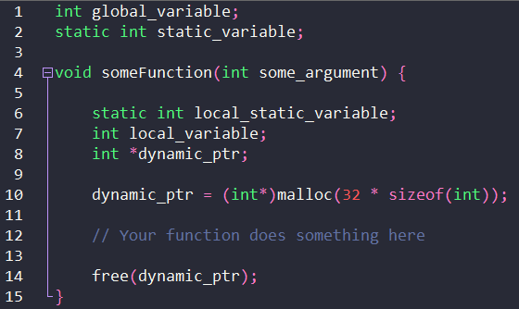
Memory Allocation
RAM
Stack
Automatic allocation
Static allocation
Heap
Dynamic allocation
Static

Slide 150
RTOS Memory Allocation
RAM
Task 2
Stack
Stack 2
xTaskCreate()
TCB 2
Heap
Task 1
Kernel Object 1
Stack 1
Task 2
xTaskCreate()
Task 1
TCB 1
Static
xTaskCreateStatic()
#define configSUPPORT_STATIC_ALLOCATION 1

Slide 151
Challenge: Pass a Message
Task A
Listens for input from Serial Monitor
On newline char (‘\n’), stores all chars up to that point in heap memory
Notifies Task B of new message
Task B
Waits for notification from Task A
Prints message found in heap memory to Serial Monitor
Frees heap memory

Slide 152
/**
* FreeRTOS Stack Overflow Demo
*
* Generate a stack overflow on purpose.
*
* Date: December 5, 2020
* Author: Shawn Hymel
* License: 0BSD
*/
// Use only core 1 for demo purposes
#if CONFIG_FREERTOS_UNICORE
static const BaseType_t app_cpu = 0;
#else
static const BaseType_t app_cpu = 1;
#endif
// Task: Perform some mundane task
void testTask(void *parameter) {
while (1) {
int a = 1;
int b[100];
// Do something with array so it's not optimized out by the compiler
for (int i = 0; i < 100; i++) {
b[i] = a + 1;
}
//Serial.println(b[0]);
// Print out remaining stack memory (words)
Serial.print("High water mark (words): ");
Serial.println(uxTaskGetStackHighWaterMark(NULL));
// Print out number of free heap memory bytes before malloc
Serial.print("Heap before malloc (bytes): ");
Serial.println(xPortGetFreeHeapSize());
int *ptr = (int*)pvPortMalloc(1024 * sizeof(int));
// One way to prevent heap overflow is to check the malloc output
if (ptr == NULL) {
Serial.println("Not enough heap.");
vPortFree(NULL);
} else {
// Do something with the memory so it's not optimized out by the compiler
for (int i = 0; i < 1024; i++) {
ptr[i] = 3;
}
}
// Print out number of free heap memory bytes after malloc
Serial.print("Heap after malloc (bytes): ");
Serial.println(xPortGetFreeHeapSize());
// Free up our allocated memory
//vPortFree(ptr);
// Wait for a while
vTaskDelay(100 / portTICK_PERIOD_MS);
}
}
void setup() {
// Configure Serial
Serial.begin(115200);
// Wait a moment to start (so we don't miss Serial output)
vTaskDelay(1000 / portTICK_PERIOD_MS);
Serial.println();
Serial.println("---FreeRTOS Memory Demo---");
// Start the only other task
xTaskCreatePinnedToCore(testTask,
"Test Task",
1500,
NULL,
1,
NULL,
app_cpu);
// Delete "setup and loop" task
vTaskDelete(NULL);
}
void loop() {
// Execution should never get here
}

Slide 153
/**
* Solution to 04 - Heap Challenge
*
* One task reads from Serial, constructs a message buffer, and the second
* prints the message to the console.
*
* Date: December 5, 2020
* Author: Shawn Hymel
* License: 0BSD
*/
// If your Arduino board does not have LED_BUILTIN, set it here to LED pin
//#define LED_BUILTIN 13
// Use only core 1 for demo purposes
#if CONFIG_FREERTOS_UNICORE
static const BaseType_t app_cpu = 0;
#else
static const BaseType_t app_cpu = 1;
#endif
// Settings
static const uint8_t buf_len = 255;
// Globals
static char *msg_ptr = NULL;
static volatile uint8_t msg_flag = 0;
//*****************************************************************************
// Tasks
// Task: read message from Serial buffer
void readSerial(void *parameters) {
char c;
char buf[buf_len];
uint8_t idx = 0;
// Clear whole buffer
memset(buf, 0, buf_len);
// Loop forever
while (1) {
// Read characters from serial
if (Serial.available() > 0) {
c = Serial.read();
// Store received character to buffer if not over buffer limit
if (idx < buf_len - 1) {
buf[idx] = c;
idx++;
}
// Create a message buffer for print task
if (c == '\n') {
// The last character in the string is '\n', so we need to replace
// it with '\0' to make it null-terminated
buf[idx - 1] = '\0';
// Try to allocate memory and copy over message. If message buffer is
// still in use, ignore the entire message.
if (msg_flag == 0) {
msg_ptr = (char *)pvPortMalloc(idx * sizeof(char));
// If malloc returns 0 (out of memory), throw an error and reset
configASSERT(msg_ptr);
// Copy message
memcpy(msg_ptr, buf, idx);
// Notify other task that message is ready
msg_flag = 1;
}
// Reset receive buffer and index counter
memset(buf, 0, buf_len);
idx = 0;
}
}
}
}
// Task: print message whenever flag is set and free buffer
void printMessage(void *parameters) {
while (1) {
// Wait for flag to be set and print message
if (msg_flag == 1) {
Serial.println(msg_ptr);
// Give amount of free heap memory (uncomment if you'd like to see it)
// Serial.print("Free heap (bytes): ");
// Serial.println(xPortGetFreeHeapSize());
// Free buffer, set pointer to null, and clear flag
vPortFree(msg_ptr);
msg_ptr = NULL;
msg_flag = 0;
}
}
}
//*****************************************************************************
// Main (runs as its own task with priority 1 on core 1)
void setup() {
// Configure Serial
Serial.begin(115200);
// Wait a moment to start (so we don't miss Serial output)
vTaskDelay(1000 / portTICK_PERIOD_MS);
Serial.println();
Serial.println("---FreeRTOS Heap Demo---");
Serial.println("Enter a string");
// Start Serial receive task
xTaskCreatePinnedToCore(readSerial,
"Read Serial",
1024,
NULL,
1,
NULL,
app_cpu);
// Start Serial print task
xTaskCreatePinnedToCore(printMessage,
"Print Message",
1024,
NULL,
1,
NULL,
app_cpu);
// Delete "setup and loop" task
vTaskDelete(NULL);
}
void loop() {
// Execution should never get here
}

Slide 154
Task A
Task B
Global Variable
Task C

Slide 155
global_num = 0x0011223344556677
...
0x59 0x4A 0xBC 0x42
0x3FFC_0000
0x77 0x66 0x55 0x44
Task B
0x3FFC_0001
0x34 0x52 0xFF 0x07
0x3FFC_0002
0x00 0x00 0x00 0x00
...

Slide 156
Task A
global_num = 0x0011223344556677
...
0x59 0x4A 0xBC 0x42
0x77 0x66 0x55 0x44
0x3FFC_0000
0x34 0x12 0xFF 0xEE
0x34 0x52 0xFF 0x07
0xDD 0xCC 0xBB 0xAA
0x3FFC_0001
0x33 0x22 0x11 0x00
0x3FFC_0002
0x00 0x00 0x00 0x00
...
global_num = 0xAABBCCDDEEFF1234
Task C

Slide 157
Copy by value, not by reference!
Task A
Queue
Value B
Task B
Value A
First in, first out (FIFO)
Task C

Slide 158
Copy by value, not by reference!
Task A
Queue
Value B
Task B
Value A
Value B
First in, first out (FIFO)
Task C

Slide 159
Copy by value, not by reference!
Task A
Queue
?
Task B
First in, first out (FIFO)
Task C

Slide 160
Copy by value, not by reference!
Task A
?
Queue
Value F
Task B
Value E
Value D
Value C
Value A
Value B
First in, first out (FIFO)
Task C

Slide 161
Task A
Prints any new messages from Queue 2
Reads serial input from user
Echo input back to serial terminal
If “delay xxx” send xxx (number) to Queue 1
Queue 1
Task B
Updates t with any new values from Queue 1
Blinks LED with t delay
Every time LED blinks 100 times, send “Blinked” string to Queue 2 (optional: also send number of times blinked)
Task A
Task B
Queue 2

Slide 162
Copy by value, not by reference!
Task A
Queue
Value B
Task B
Value A
First in, first out (FIFO)
Task C

Slide 163
/**
* FreeRTOS Queue Demo
*
* Send data to the serial terminal using a queue.
*
* Date: January 19, 2020
* Author: Shawn Hymel
* License: 0BSD
*/
// Use only core 1 for demo purposes
#if CONFIG_FREERTOS_UNICORE
static const BaseType_t app_cpu = 0;
#else
static const BaseType_t app_cpu = 1;
#endif
// Settings
static const uint8_t msg_queue_len = 5;
// Globals
static QueueHandle_t msg_queue;
//*****************************************************************************
// Tasks
// Task: wait for item on queue and print it
void printMessages(void *parameters) {
int item;
// Loop forever
while (1) {
// See if there's a message in the queue (do not block)
if (xQueueReceive(msg_queue, (void *)&item, 0) == pdTRUE) {
//Serial.println(item);
}
Serial.println(item);
// Wait before trying again
vTaskDelay(500 / portTICK_PERIOD_MS);
}
}
//*****************************************************************************
// Main (runs as its own task with priority 1 on core 1)
void setup() {
// Configure Serial
Serial.begin(115200);
// Wait a moment to start (so we don't miss Serial output)
vTaskDelay(1000 / portTICK_PERIOD_MS);
Serial.println();
Serial.println("---FreeRTOS Queue Demo---");
// Create queue
msg_queue = xQueueCreate(msg_queue_len, sizeof(int));
// Start print task
xTaskCreatePinnedToCore(printMessages,
"Print Messages",
1024,
NULL,
1,
NULL,
app_cpu);
}
void loop() {
static int num = 0;
// Try to add item to queue for 10 ticks, fail if queue is full
if (xQueueSend(msg_queue, (void *)&num, 10) != pdTRUE) {
Serial.println("Queue full");
}
num++;
// Wait before trying again
vTaskDelay(1000 / portTICK_PERIOD_MS);
}

Slide 164
/**
* Solution to 05 - Queue Challenge
*
* One task performs basic echo on Serial. If it sees "delay" followed by a
* number, it sends the number (in a queue) to the second task. If it receives
* a message in a second queue, it prints it to the console. The second task
* blinks an LED. When it gets a message from the first queue (number), it
* updates the blink delay to that number. Whenever the LED blinks 100 times,
* the second task sends a message to the first task to be printed.
*
* Date: January 18, 2021
* Author: Shawn Hymel
* License: 0BSD
*/
// Use only core 1 for demo purposes
#if CONFIG_FREERTOS_UNICORE
static const BaseType_t app_cpu = 0;
#else
static const BaseType_t app_cpu = 1;
#endif
// Settings
static const uint8_t buf_len = 255; // Size of buffer to look for command
static const char command[] = "delay "; // Note the space!
static const int delay_queue_len = 5; // Size of delay_queue
static const int msg_queue_len = 5; // Size of msg_queue
static const uint8_t blink_max = 100; // Num times to blink before message
// Pins (change this if your Arduino board does not have LED_BUILTIN defined)
static const int led_pin = LED_BUILTIN;
// Message struct: used to wrap strings (not necessary, but it's useful to see
// how to use structs here)
typedef struct Message {
char body[20];
int count;
} Message;
// Globals
static QueueHandle_t delay_queue;
static QueueHandle_t msg_queue;
//*****************************************************************************
// Tasks
// Task: command line interface (CLI)
void doCLI(void *parameters) {
Message rcv_msg;
char c;
char buf[buf_len];
uint8_t idx = 0;
uint8_t cmd_len = strlen(command);
int led_delay;
// Clear whole buffer
memset(buf, 0, buf_len);
// Loop forever
while (1) {
// See if there's a message in the queue (do not block)
if (xQueueReceive(msg_queue, (void *)&rcv_msg, 0) == pdTRUE) {
Serial.print(rcv_msg.body);
Serial.println(rcv_msg.count);
}
// Read characters from serial
if (Serial.available() > 0) {
c = Serial.read();
// Store received character to buffer if not over buffer limit
if (idx < buf_len - 1) {
buf[idx] = c;
idx++;
}
// Print newline and check input on 'enter'
if ((c == '\n') || (c == '\r')) {
// Print newline to terminal
Serial.print("\r\n");
// Check if the first 6 characters are "delay "
if (memcmp(buf, command, cmd_len) == 0) {
// Convert last part to positive integer (negative int crashes)
char* tail = buf + cmd_len;
led_delay = atoi(tail);
led_delay = abs(led_delay);
// Send integer to other task via queue
if (xQueueSend(delay_queue, (void *)&led_delay, 10) != pdTRUE) {
Serial.println("ERROR: Could not put item on delay queue.");
}
}
// Reset receive buffer and index counter
memset(buf, 0, buf_len);
idx = 0;
// Otherwise, echo character back to serial terminal
} else {
Serial.print(c);
}
}
}
}
// Task: flash LED based on delay provided, notify other task every 100 blinks
void blinkLED(void *parameters) {
Message msg;
int led_delay = 500;
uint8_t counter = 0;
// Set up pin
pinMode(LED_BUILTIN, OUTPUT);
// Loop forever
while (1) {
// See if there's a message in the queue (do not block)
if (xQueueReceive(delay_queue, (void *)&led_delay, 0) == pdTRUE) {
// Best practice: use only one task to manage serial comms
strcpy(msg.body, "Message received ");
msg.count = 1;
xQueueSend(msg_queue, (void *)&msg, 10);
}
// Blink
digitalWrite(led_pin, HIGH);
vTaskDelay(led_delay / portTICK_PERIOD_MS);
digitalWrite(led_pin, LOW);
vTaskDelay(led_delay / portTICK_PERIOD_MS);
// If we've blinked 100 times, send a message to the other task
counter++;
if (counter >= blink_max) {
// Construct message and send
strcpy(msg.body, "Blinked: ");
msg.count = counter;
xQueueSend(msg_queue, (void *)&msg, 10);
// Reset counter
counter = 0;
}
}
}
//*****************************************************************************
// Main (runs as its own task with priority 1 on core 1)
void setup() {
// Configure Serial
Serial.begin(115200);
// Wait a moment to start (so we don't miss Serial output)
vTaskDelay(1000 / portTICK_PERIOD_MS);
Serial.println();
Serial.println("---FreeRTOS Queue Solution---");
Serial.println("Enter the command 'delay xxx' where xxx is your desired ");
Serial.println("LED blink delay time in milliseconds");
// Create queues
delay_queue = xQueueCreate(delay_queue_len, sizeof(int));
msg_queue = xQueueCreate(msg_queue_len, sizeof(Message));
// Start CLI task
xTaskCreatePinnedToCore(doCLI,
"CLI",
1024,
NULL,
1,
NULL,
app_cpu);
// Start blink task
xTaskCreatePinnedToCore(blinkLED,
"Blink LED",
1024,
NULL,
1,
NULL,
app_cpu);
// Delete "setup and loop" task
vTaskDelete(NULL);
}
void loop() {
// Execution should never get here
}

Slide 165
Race Condition
int global_var = 0;
void incTask(void *parameters) {
while(1) {
global_var++;
}
}
void main() { startTask1(incTask, “Task 1”);
startTask2(incTask, “Task 2”);
sleep();
}
global_var increment can take several instruction cycles!
global_var:
0
1
2
3
3
4
5
5

Slide 166
Task A
Global Variable
Task B

Slide 167
Race Condition
int global_var = 0;
void incTask(void *parameters) {
while(1) {
global_var++;
}
}
void main() { startTask1(incTask, “Task 1”);
startTask2(incTask, “Task 2”);
sleep();
}
global_var increment can take several instruction cycles!
global_var:
0
1
2
3
3
4
5
5

Slide 168
Task A
Global Variable
Task B
Get value from memory
0
Increment value
Write value to memory
1
1
Get value from memory
Increment value
2
Write value to memory
Get value from memory
2
2
Get value from memory
Increment value
3
Write value to memory
Increment value
Write value to memory
3
Uh-oh.

Slide 169
Protecting Shared Resources and Synchronizing Threads
Queue: pass messages (data) between threads
Lock: allows only one thread to enter the “locked” section of code
Mutex (MUTual EXclusion): Like a lock, but system wide (shared by multiple processes)
Semaphore: allows multiple threads to enter a critical section of code

Slide 170




Slide 171
Task A
Mutex
Global Variable
Task B
1
0
Check for and take mutex
0
0
Get value from memory
0
0
Check for and take mutex
0
0
Wait/yield
0
0
Increment value
0
0
Write value to memory
0
1
Give mutex
1
1
Check for and take mutex
0
1
Get value from memory
0
1
Increment value
0
1
2
Write value to memory
0
2
Give mutex
1

Slide 174
Semaphore: The Idea
Task A
Task B
Task C
Task D
Counting semaphore
3
semaphoreTake(semaphore)
2
1
0
1
0
3
Critical section
(manipulate shared resource)
semaphoreGive(semaphore)

Slide 175
Semaphore: In Practice
Task A
Task B
Producers
Counting semaphore
semaphoreGive(semaphore)
0
1
2
Shared resource
(e.g. buffer, linked list)
Value
Value
semaphoreTake(semaphore)
Task C
Task D
Consumers

Slide 176
Priority Inheritance!
Ownership!
Mutex
Semaphore
// Task 1
semaphoreTake(mutex)
// Use shared resource
semaphoreGive(mutex)
// Task 2
semaphoreTake(mutex)
// Use shared resource
semaphoreGive(mutex)
// Task 1 (producer)
// Add something to
// shared resource
semaphoreGive(semaphore)
// Task 2 (consumer)
semaphoreTake(mutex)
// Remove something from
// shared resource
Good for ISR!

Slide 177
FreeRTOS | POSIX
xSemaphoreTake() | sem_wait()
xSemaphoreGive() | sem_post()
uxSemaphoreGetCount() | sem_getvalue()

Slide 178
Semaphore: The Challenge
Task 0
Task 1
Task 2
Task 3
Task 4
Shared resource
(circular buffer)
Task A
Task B

Slide 179
Semaphore: The Idea
Task A
Task B
Task C
Task D
Counting semaphore
3
semaphoreTake(semaphore)
2
1
0
1
0
3
Critical section
(manipulate shared resource)
semaphoreGive(semaphore)

Slide 181
Timers
Periodic
Function
Possible Approaches
New task with vTaskDelay()
Task A
Task A with xTaskGetTickCount()
Hardware timer
Time (ms)
Software timer
220
440
660

Slide 182
Software Timers in FreeRTOS
Task A
Timer List
Timer
Command
Queue
Timer Service
Task
Task B
void myTimerCallback(TimerHandle_t xTimer) {
// Do some stuff
}

Slide 184

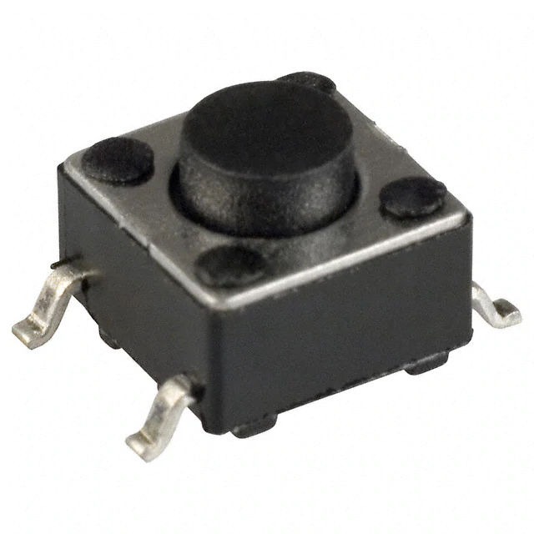

UART Comms
UART Buffer
CPU

Slide 185
What actually happens*
*assuming single-core processor
“preemptive scheduling”
Interrupt Service Routine (ISR)
ISR
(H/W)
Priority (S/W)
...
1
Task B
Task C
Task C
0
Task A
Task A
Task A
Task A
OS
Idle
“tick”
time
1 ms

Slide 186
Deferred Interrupt
ISR gives semaphore
Scheduler called to run newly unblocked task
Blocked waiting for semaphore
ISR
(H/W)
Priority (S/W)
...
2
B
1
Task A
Task A
Task A
Task A
Task A
Task A
OS
Idle
“tick”
time
1 ms

Slide 187
After 10 samples have been read, Task A will wake up and compute the average.
Double Buffer or Circular Buffer
Task A
Global:
Average (float)
Timer ISR
Samples from ADC (10 Hz)
Task B
Serial Terminal
> hello
> avg
Average: 59.2
> blah
>

Slide 189






Slide 190
Thread
Shared resource
Mutex or semaphore

Slide 191
Priority 2
Priority 1
Priority 1
Priority 1
Starvation
Priority 2

Slide 192
Deferred Interrupt
ISR gives semaphore
Scheduler called to run newly unblocked task
Blocked waiting for semaphore
ISR
(H/W)
Priority (S/W)
...
2
B
1
Task A
Task A
Task A
Task A
Task A
Task A
OS
Idle
“tick”
time
1 ms

Slide 193
Aging
Task
Priority
...
Task A
4
3
2
Task B
1
0
Time

Slide 195
Deadlock

Slide 199
Livelock

Slide 200
1
5
2
4
3

Slide 201
1
5
2
4
3

Slide 202
1
5
2
4
3

Slide 203
1
Mutex
(arbitrator/waiter)

Slide 204
0
Mutex
(arbitrator/waiter)

Slide 205
0
Mutex
(arbitrator/waiter)

Slide 206
0
Mutex
(arbitrator/waiter)

Slide 207
1
Mutex
(arbitrator/waiter)

Slide 208
Priority 2
Priority 1
Priority 1
Priority 1
Starvation
Priority 2

Slide 209
Deadlock

Slide 211
Bounded Priority Inversion
Task H is blocked trying to take lock
Priority (S/W)
...
3
Task H
Critical Section
Task H
Task L takes lock
Task L releases lock
2
1
Task L
Critical Section
Task L
0
time

Slide 212
Using a Service Task
Task A
Queue 1
Service
Task
Serial Port
Queue 2
Task B

Slide 213
Bounded Priority Inversion
Task H is blocked trying to take lock
Priority (S/W)
...
3
Task H
Critical Section
Task H
Task L takes lock
Task L releases lock
2
1
Task L
Critical Section
Task L
0
time

Slide 214

Unbounded Priority Inversion
Task H is blocked trying to take lock
Task H is prevented from doing work in critical section
Priority (S/W)
...
3
Task H
Watchdog Timer
Critical Section
Task H
Task L takes lock
2
Task M
1
Task L
Critical Section
Task L releases lock
0
time

Slide 215
Priority Ceiling Protocol
Lock’s priority ceiling: 3
Task L executes at elevated priority
Task H can now freely preempt Task M
Priority (S/W)
...
3
Task L
critical section
Task H
Task H
critical section
Task H
Task L takes lock
2
Task L releases lock
Task M
1
Task L
0
time

Slide 216
Priority Inheritance
Task H is blocked trying to take lock
Task L assumes Task H’s priority
Task H can now freely preempt Task M
Priority (S/W)
...
3
Task H
Task L
critical section
Task H
critical section
Task H
Task L takes lock
2
Task L releases lock
Task M
1
Task L
0
time

